Slide 1

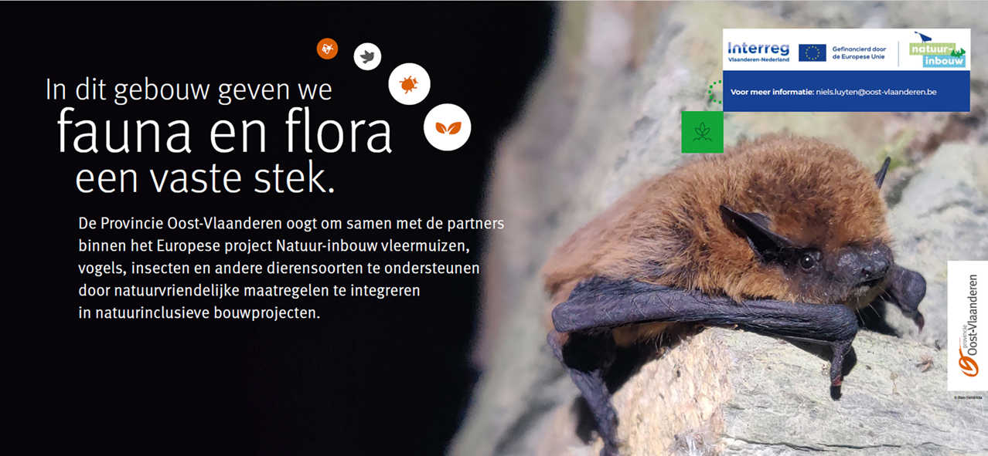
Niels Luyten – coördinator natuurinclusief bouwen - Steunpunt Duurzaam Wonen en Bouwen
21 april 2026

Slide 2

2015

Slide 3
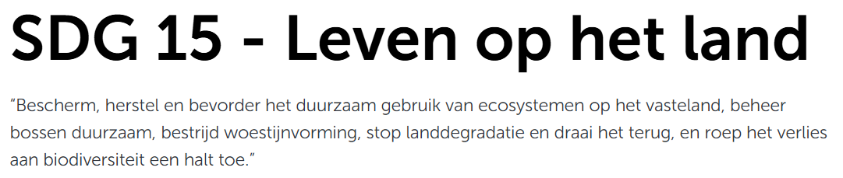
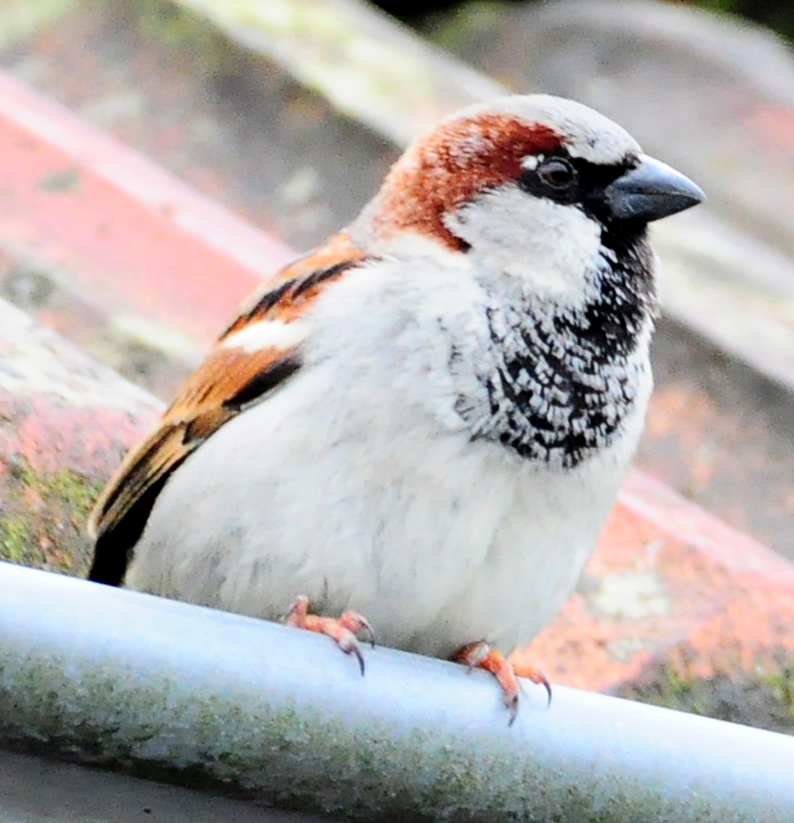
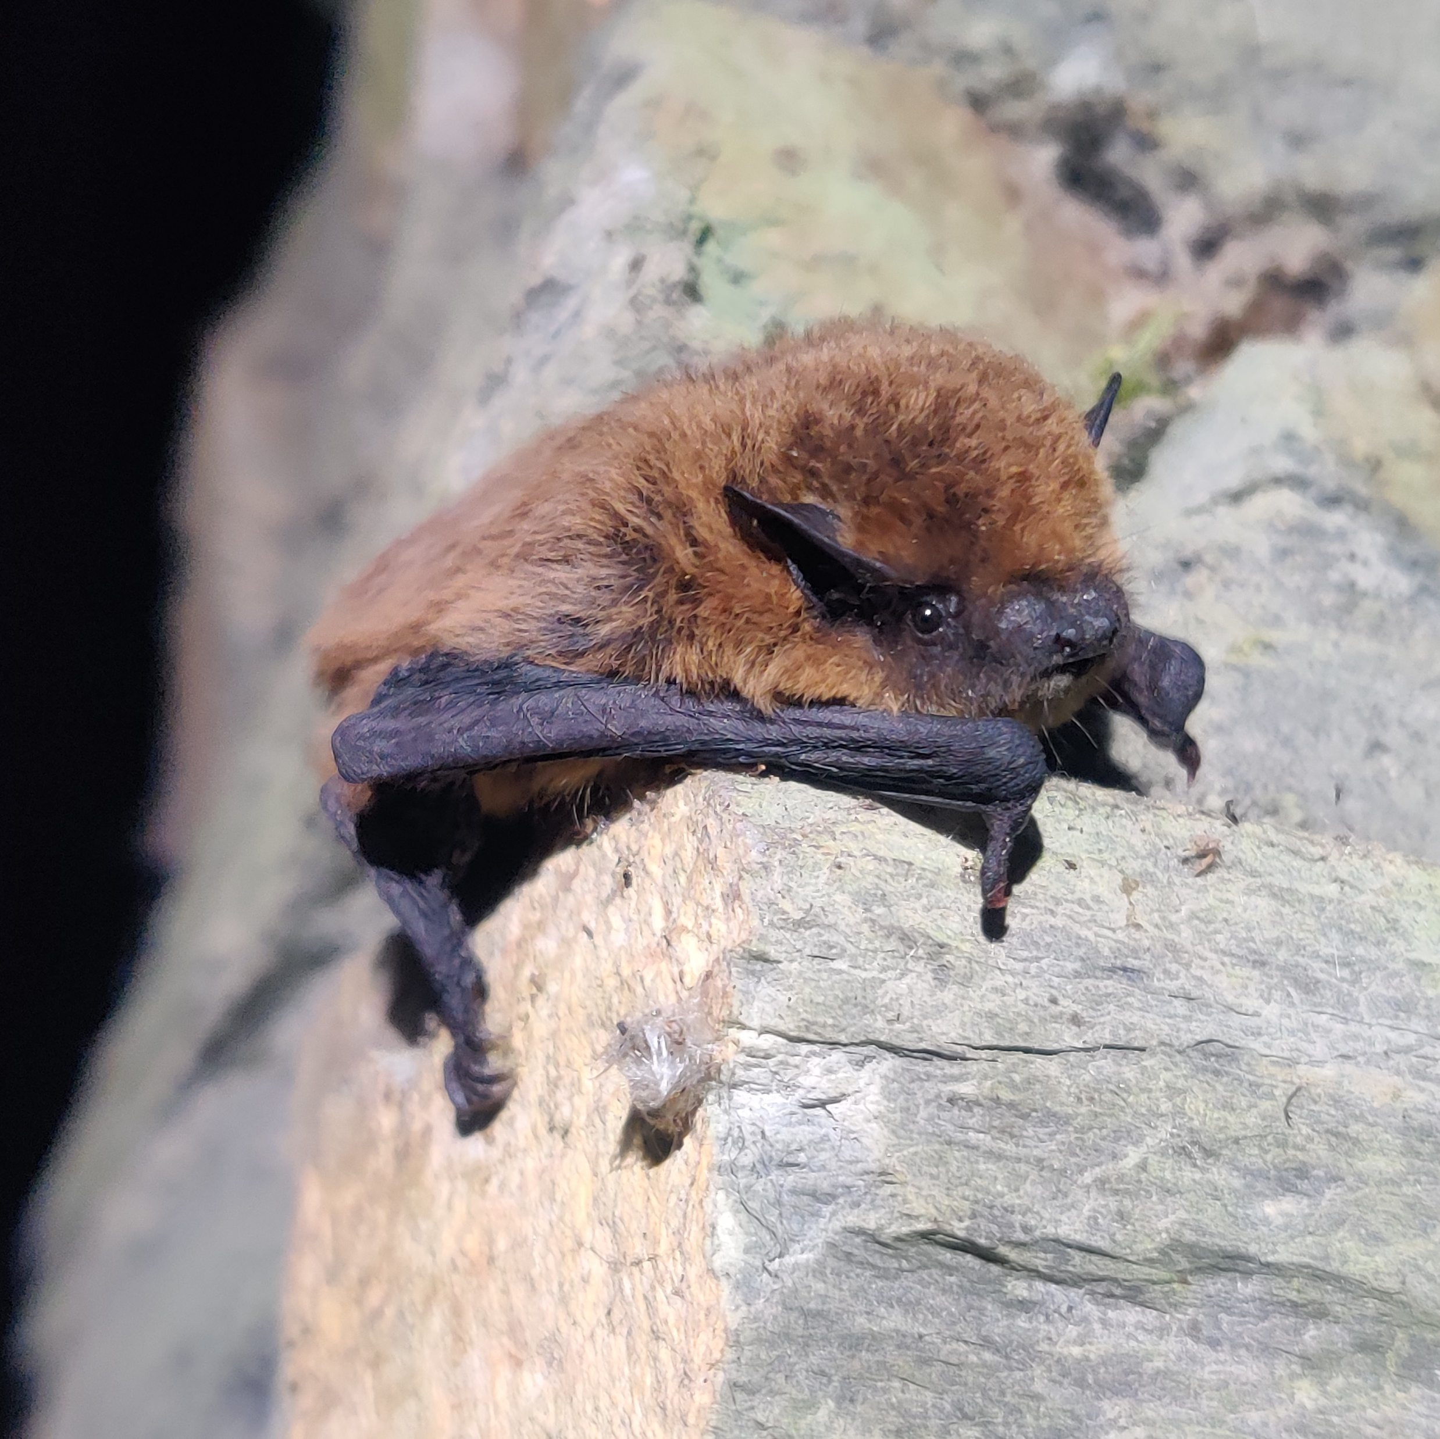
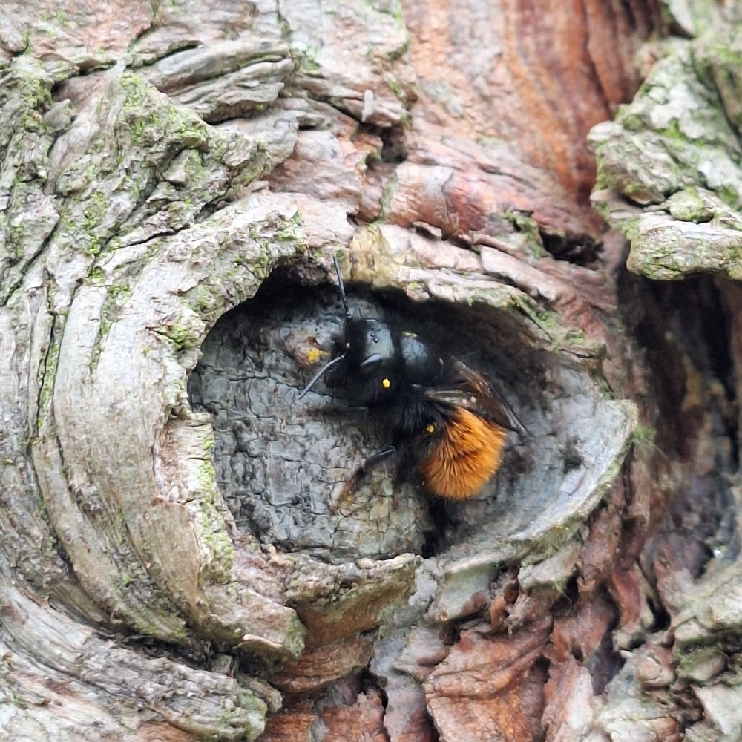
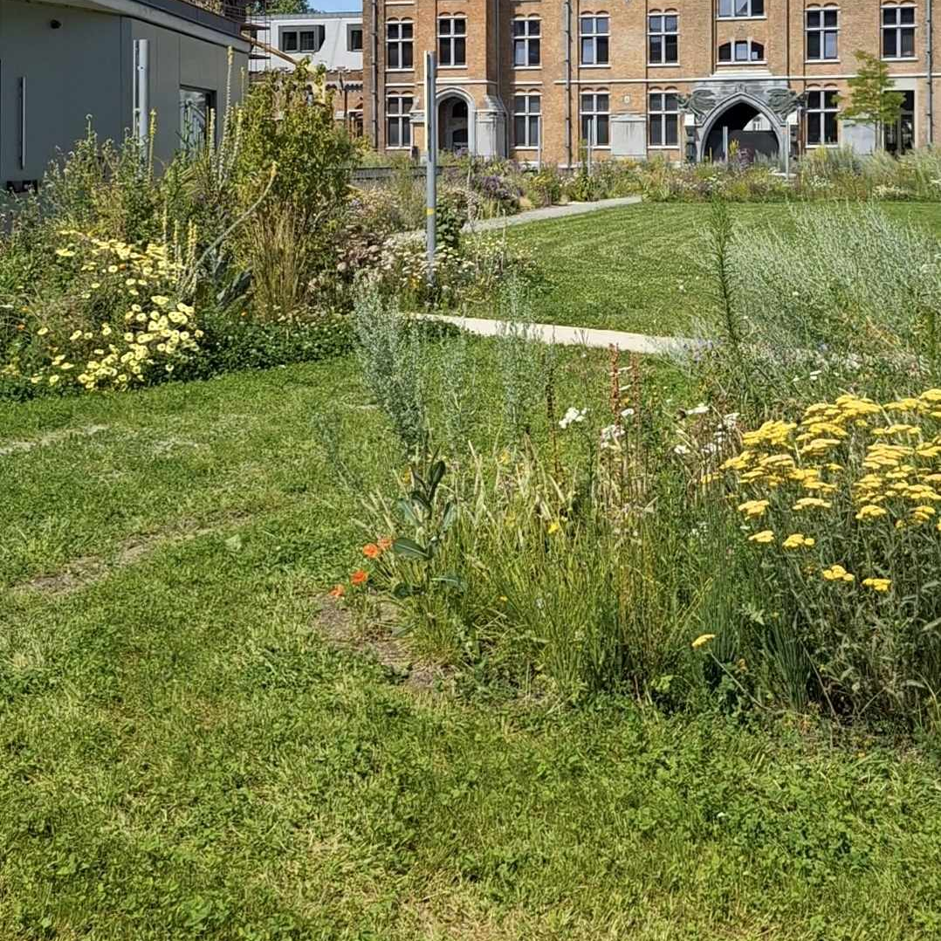
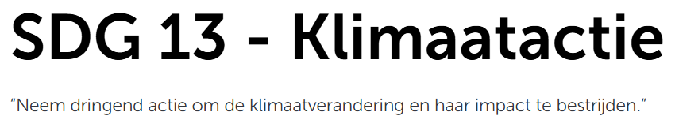
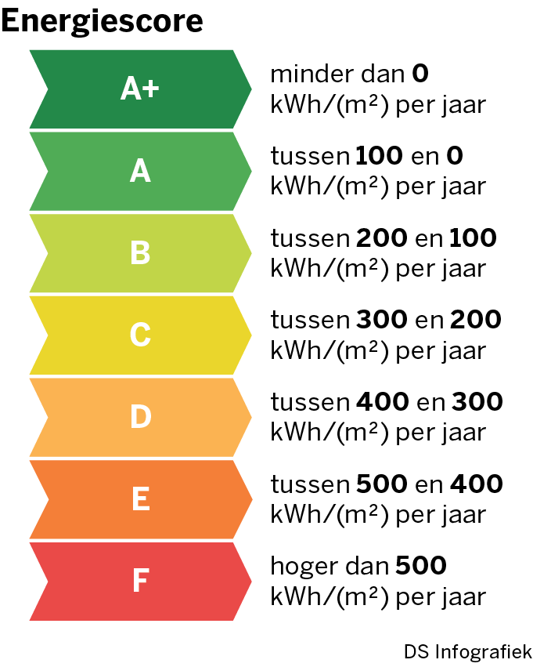
2015
Notes:
Op Vlaams niveau speelt zich dit ook af

Slide 4
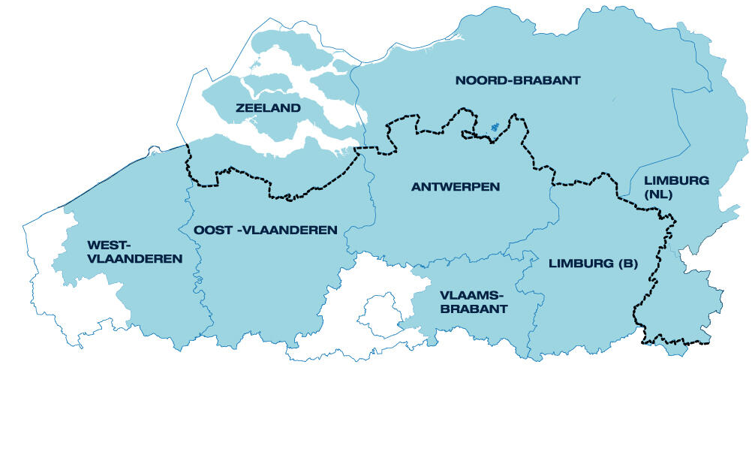
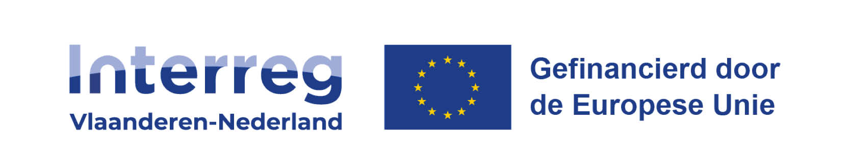
Notes:
Op Vlaams niveau speelt zich dit ook af

Slide 5
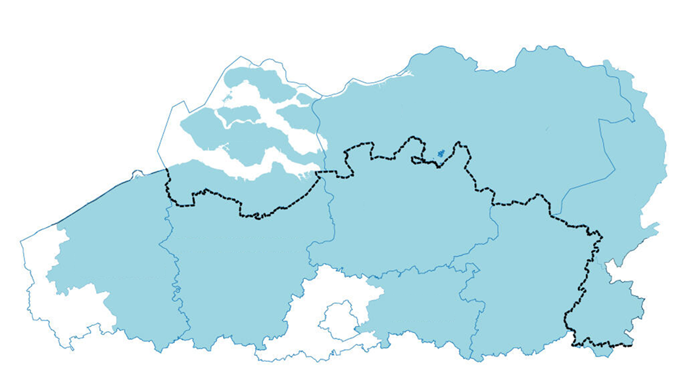

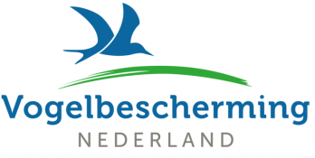

















Sept 2023 tem aug 2026
Notes:
van sept 2023 – aug 2026 (31 mei 2027)
21 projectpartners
concrete ecologische, wetgevende, beleidsaanbevelingen maken

Slide 6
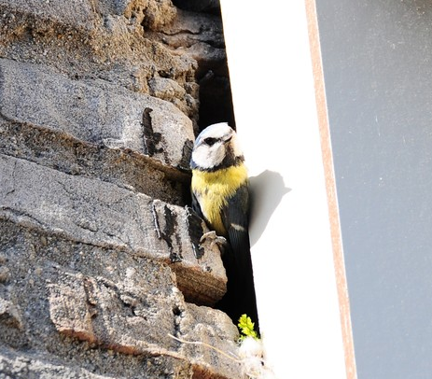
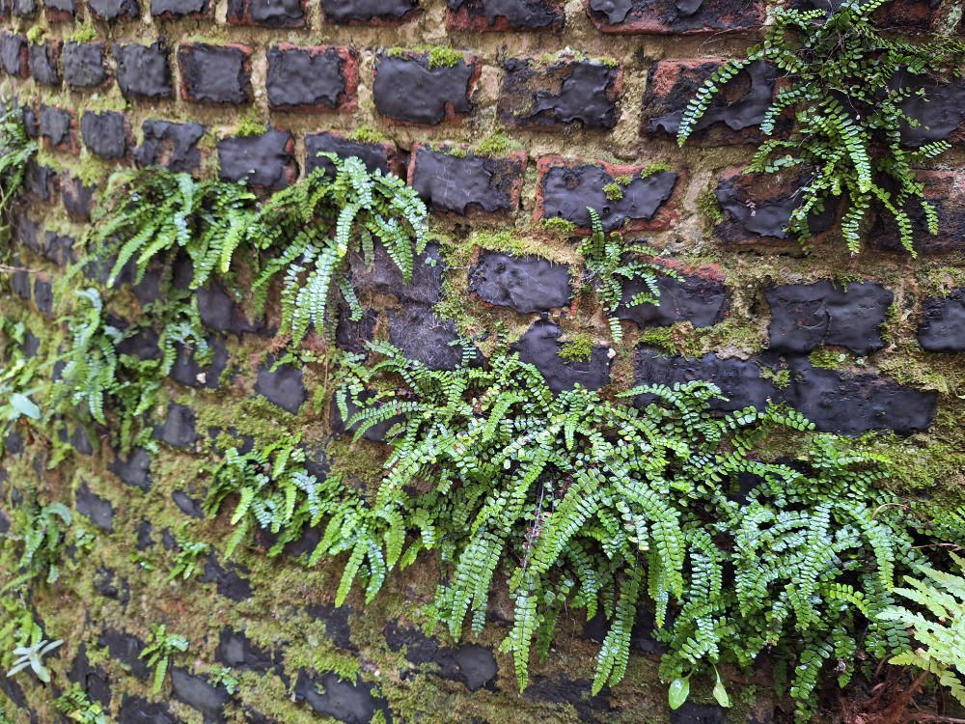
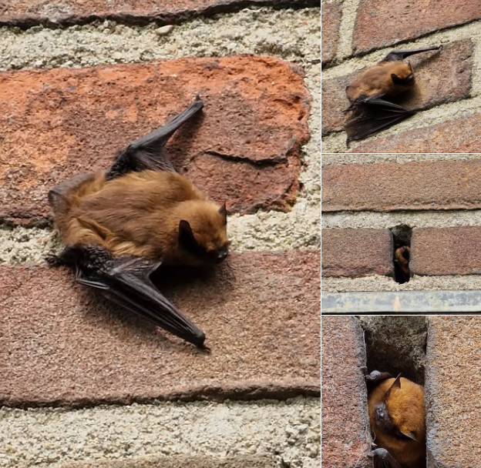
Sept 2023 tem aug 2026
Notes:
Onze gebouwen, dorpen en steden zijn al duizenden jaren een onbewust habitat voor tal van plant- en diersoorten die onze aanwezigheid gebruiken voor hun voortbestaan. Het is die rijkdom en al haar ecosysteemvoordelen/diensten die dreigen verloren te gaan zonder een natuurinclusieve aandacht voor projecten

Slide 7
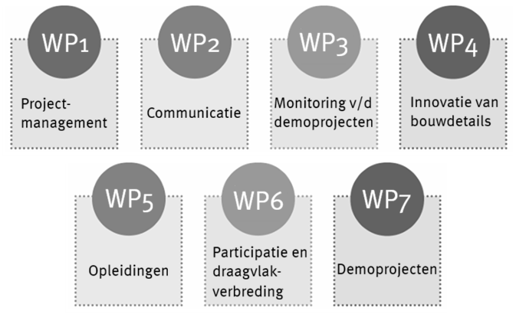

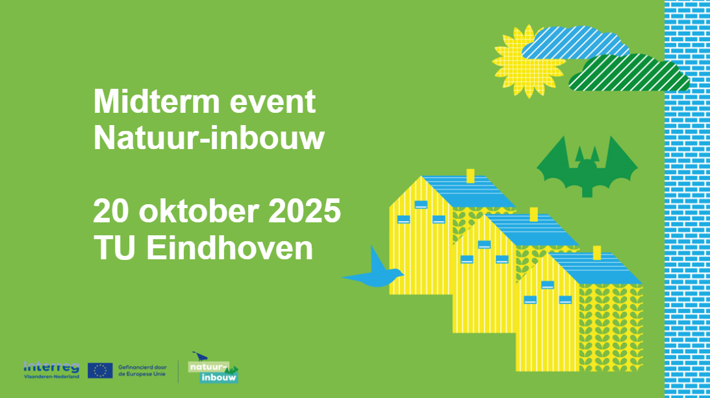
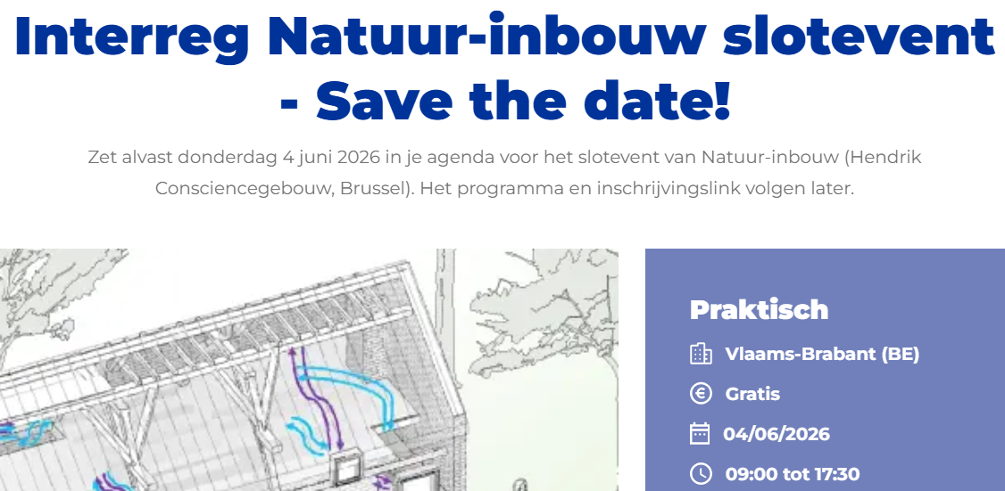

Slide 9
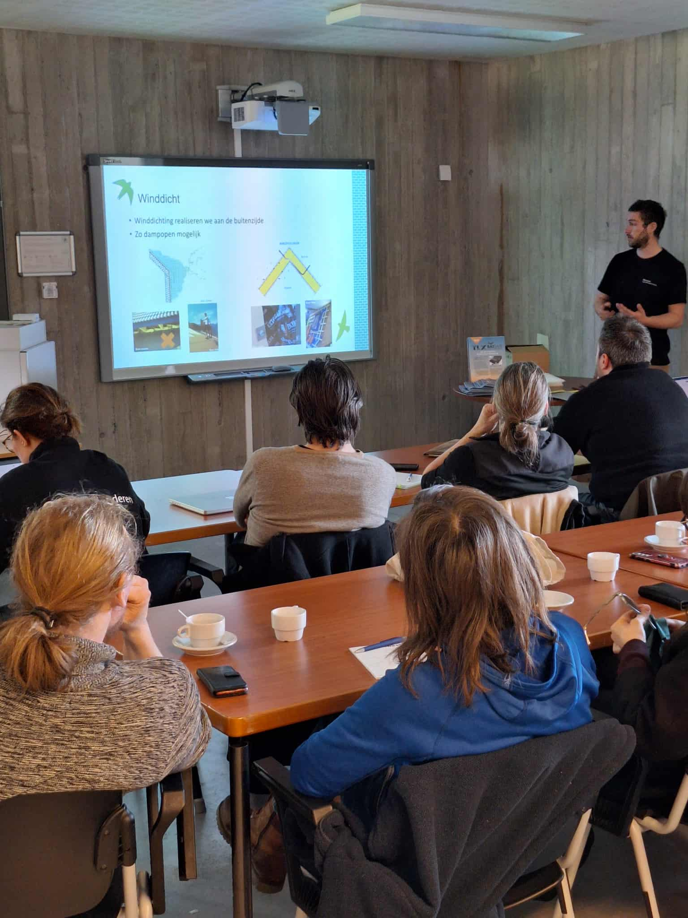
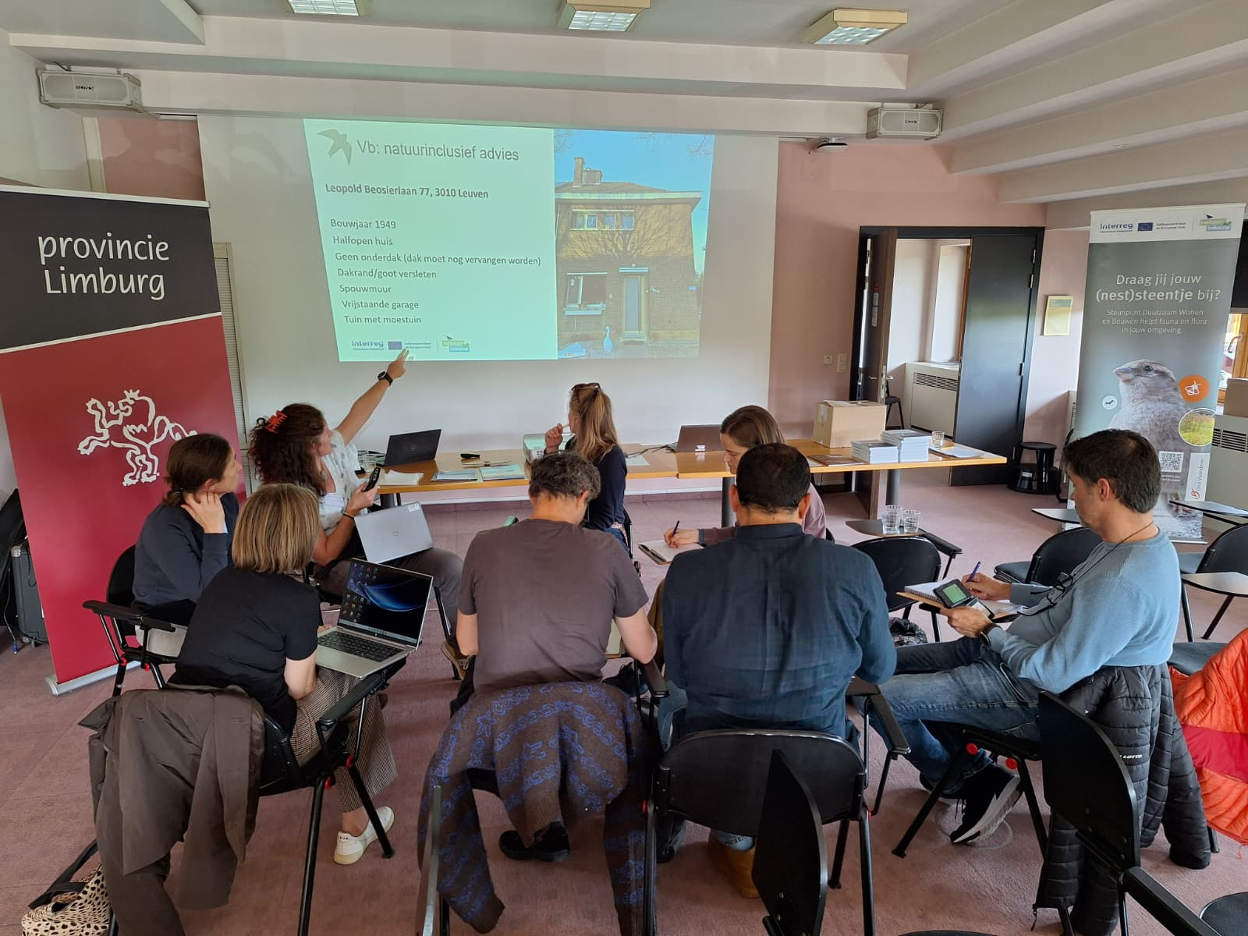
2 april 2025 (Ename)
2 okt 2025 (Hasselt)

Slide 10
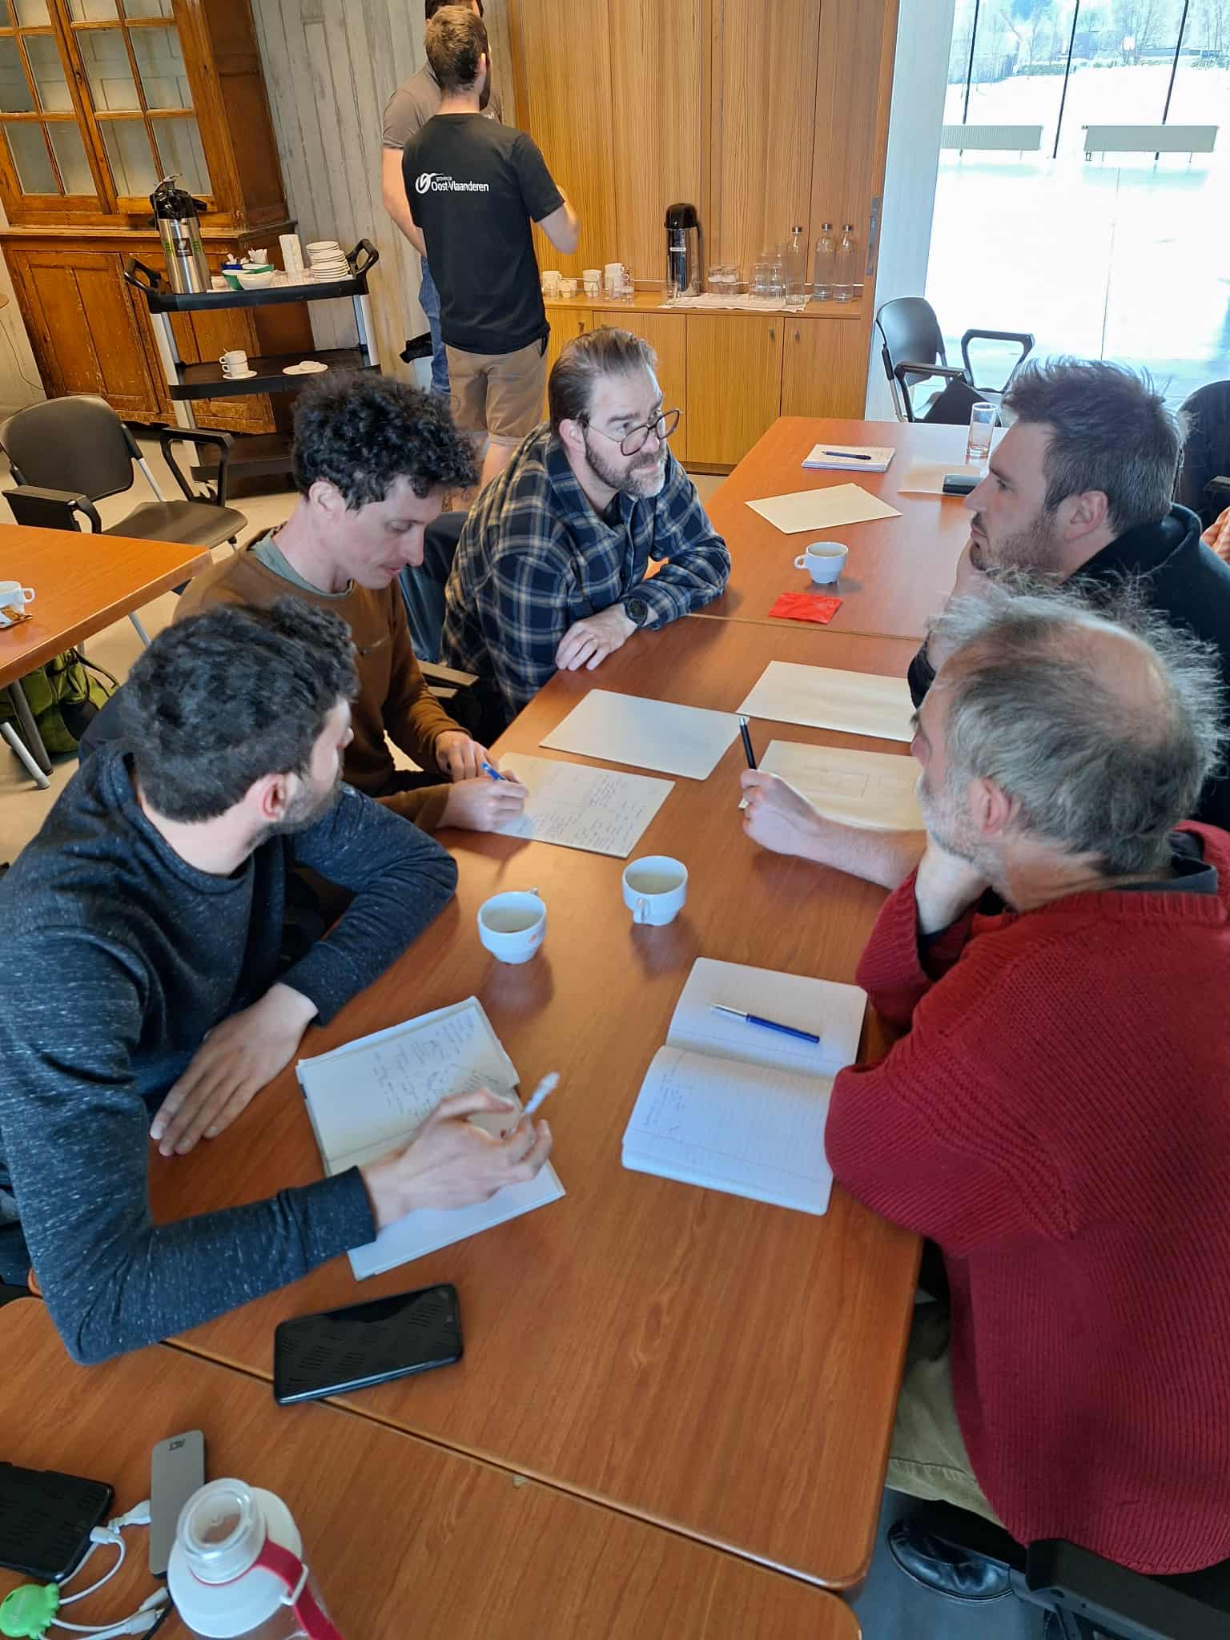
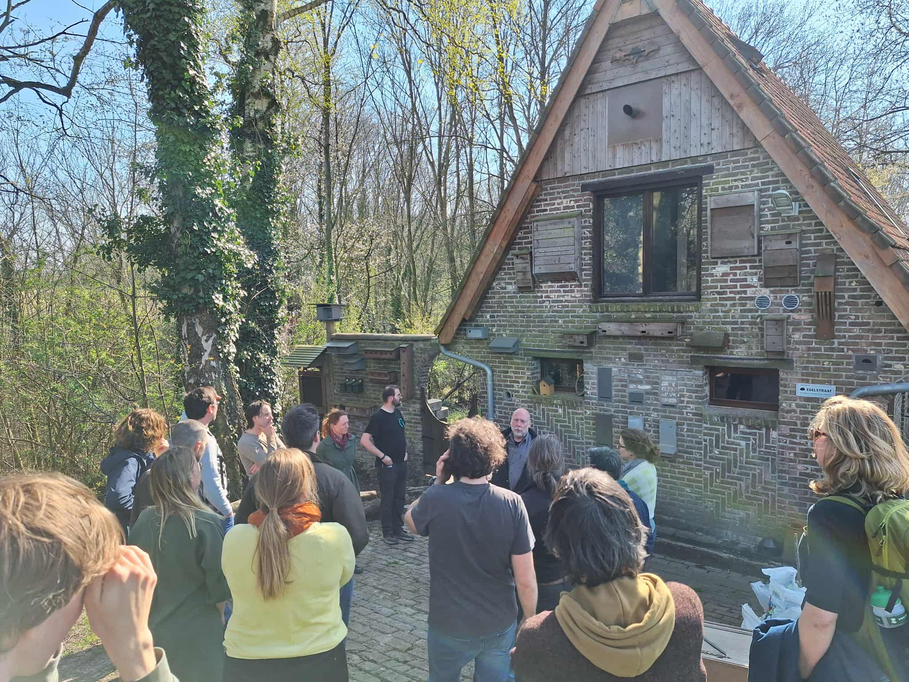

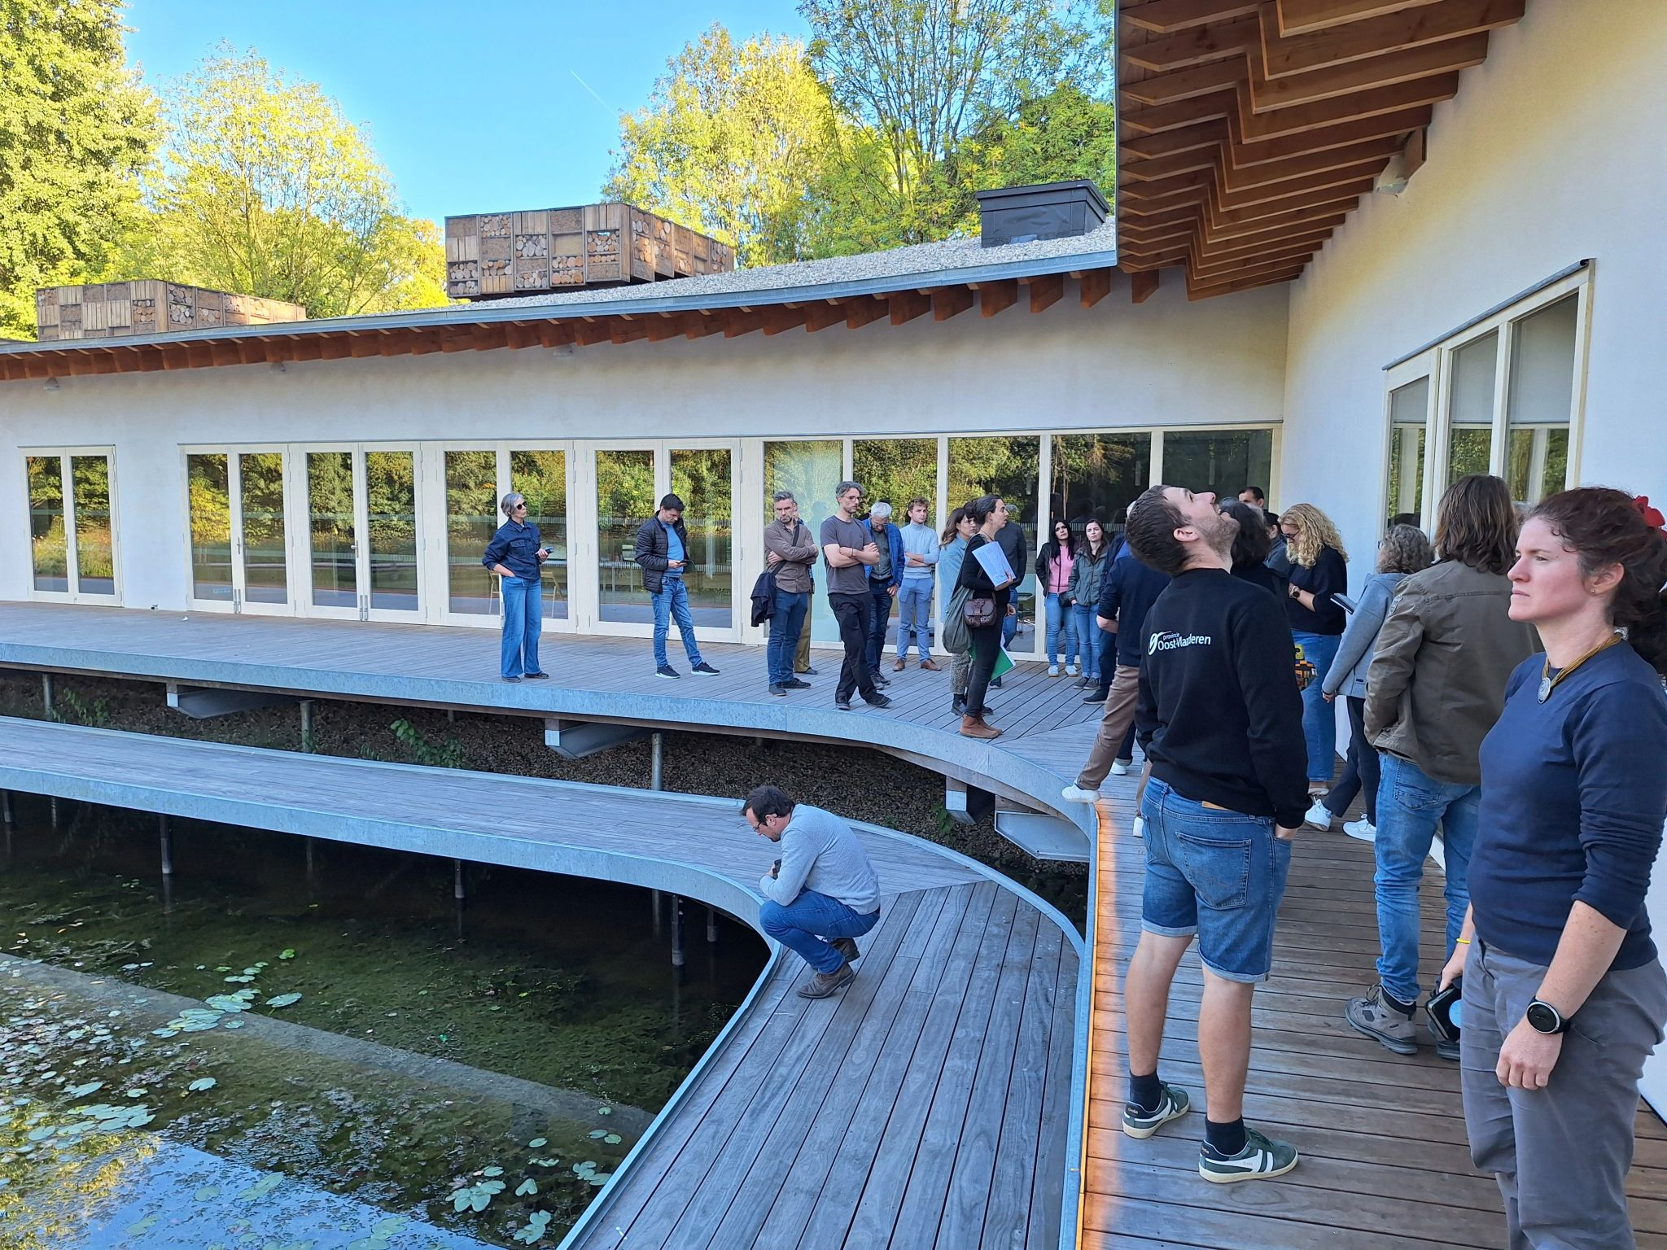
Notes:
Ondanks hun opleiding met theorie, oefening in groepjes, plaatsbezoeken op relevante sites zien we dat het toepassen van natuurinclusieve info in adviezen niet van vandaag op morgen gaat. Ter indicatie: van begin april tem begin sept 2025 hebben de Oost-VL adviseurs van MAW 151 renovatieadviesverslagen gemaakt … zonder natuurinclusieve info

Slide 11
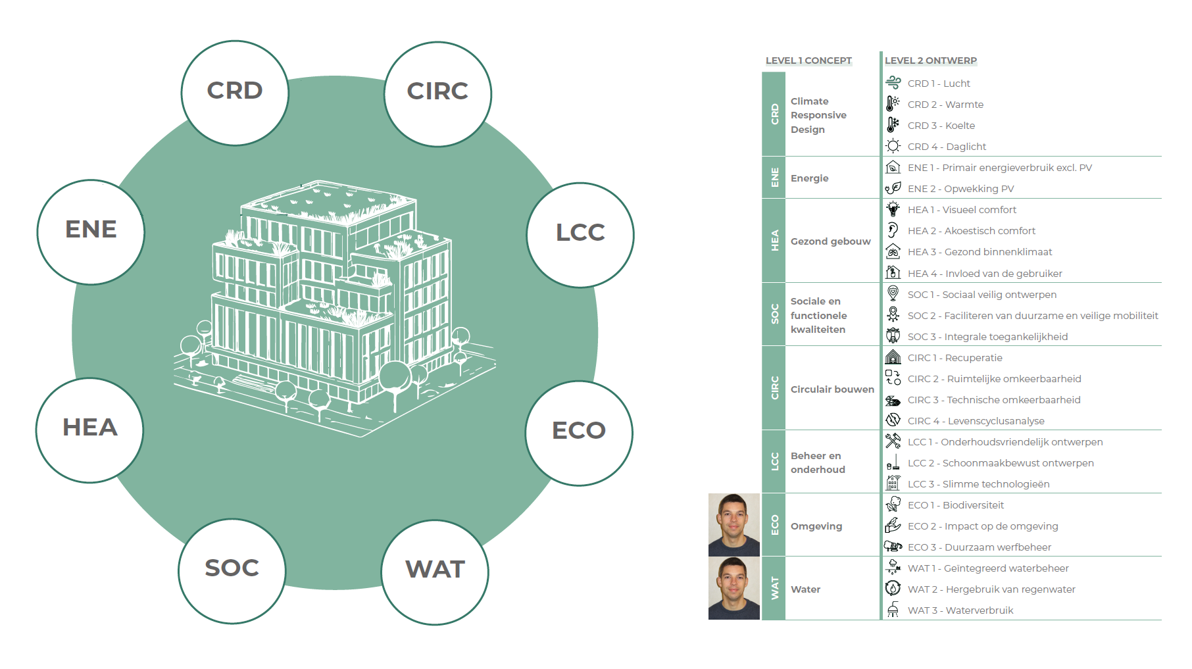

Notes:
Om van renovatieadviseurs natuurinclusieve experts te maken is er meer nodig. Ze hebben naast energie-info ook andere klimaatonderwerpen die ze in hun adviezen moeten verwerken: natuurinclusiviteit is maar 1 van de 26 onderwerpen in de nieuwe GRO bijvoorbeeld
Of vanuit mijn eigen rol: ik doen beroep op inhoudelijke experten, verzamel en kennis en geef het door naar doelgroepen zoals bouwprofessionals, lokale besturen …
Maar die kennisoverdracht gaat natuurlijk door een flessenhals: hoe kunnen we dat overbruggen en vlotter laten verlopen?

Slide 12
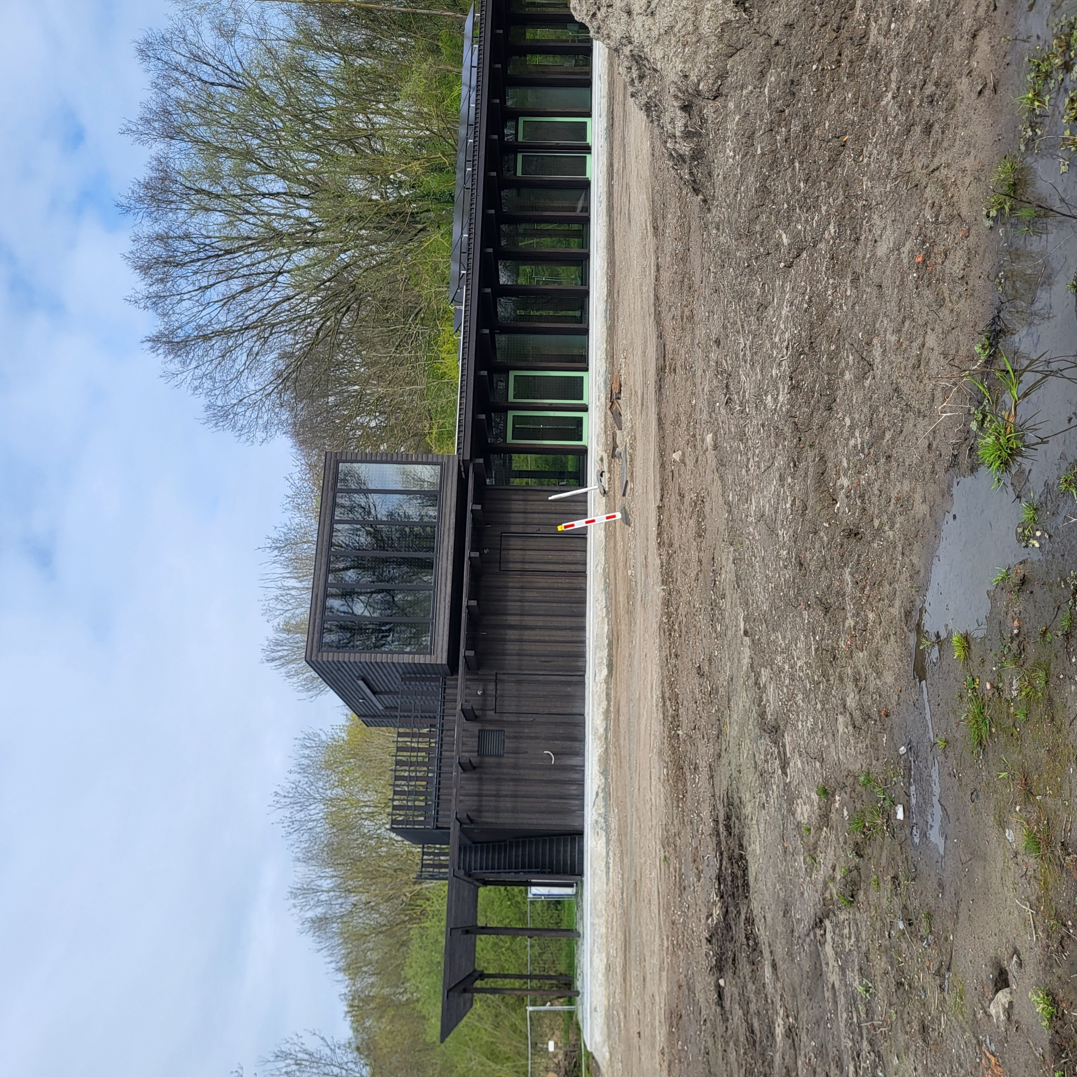
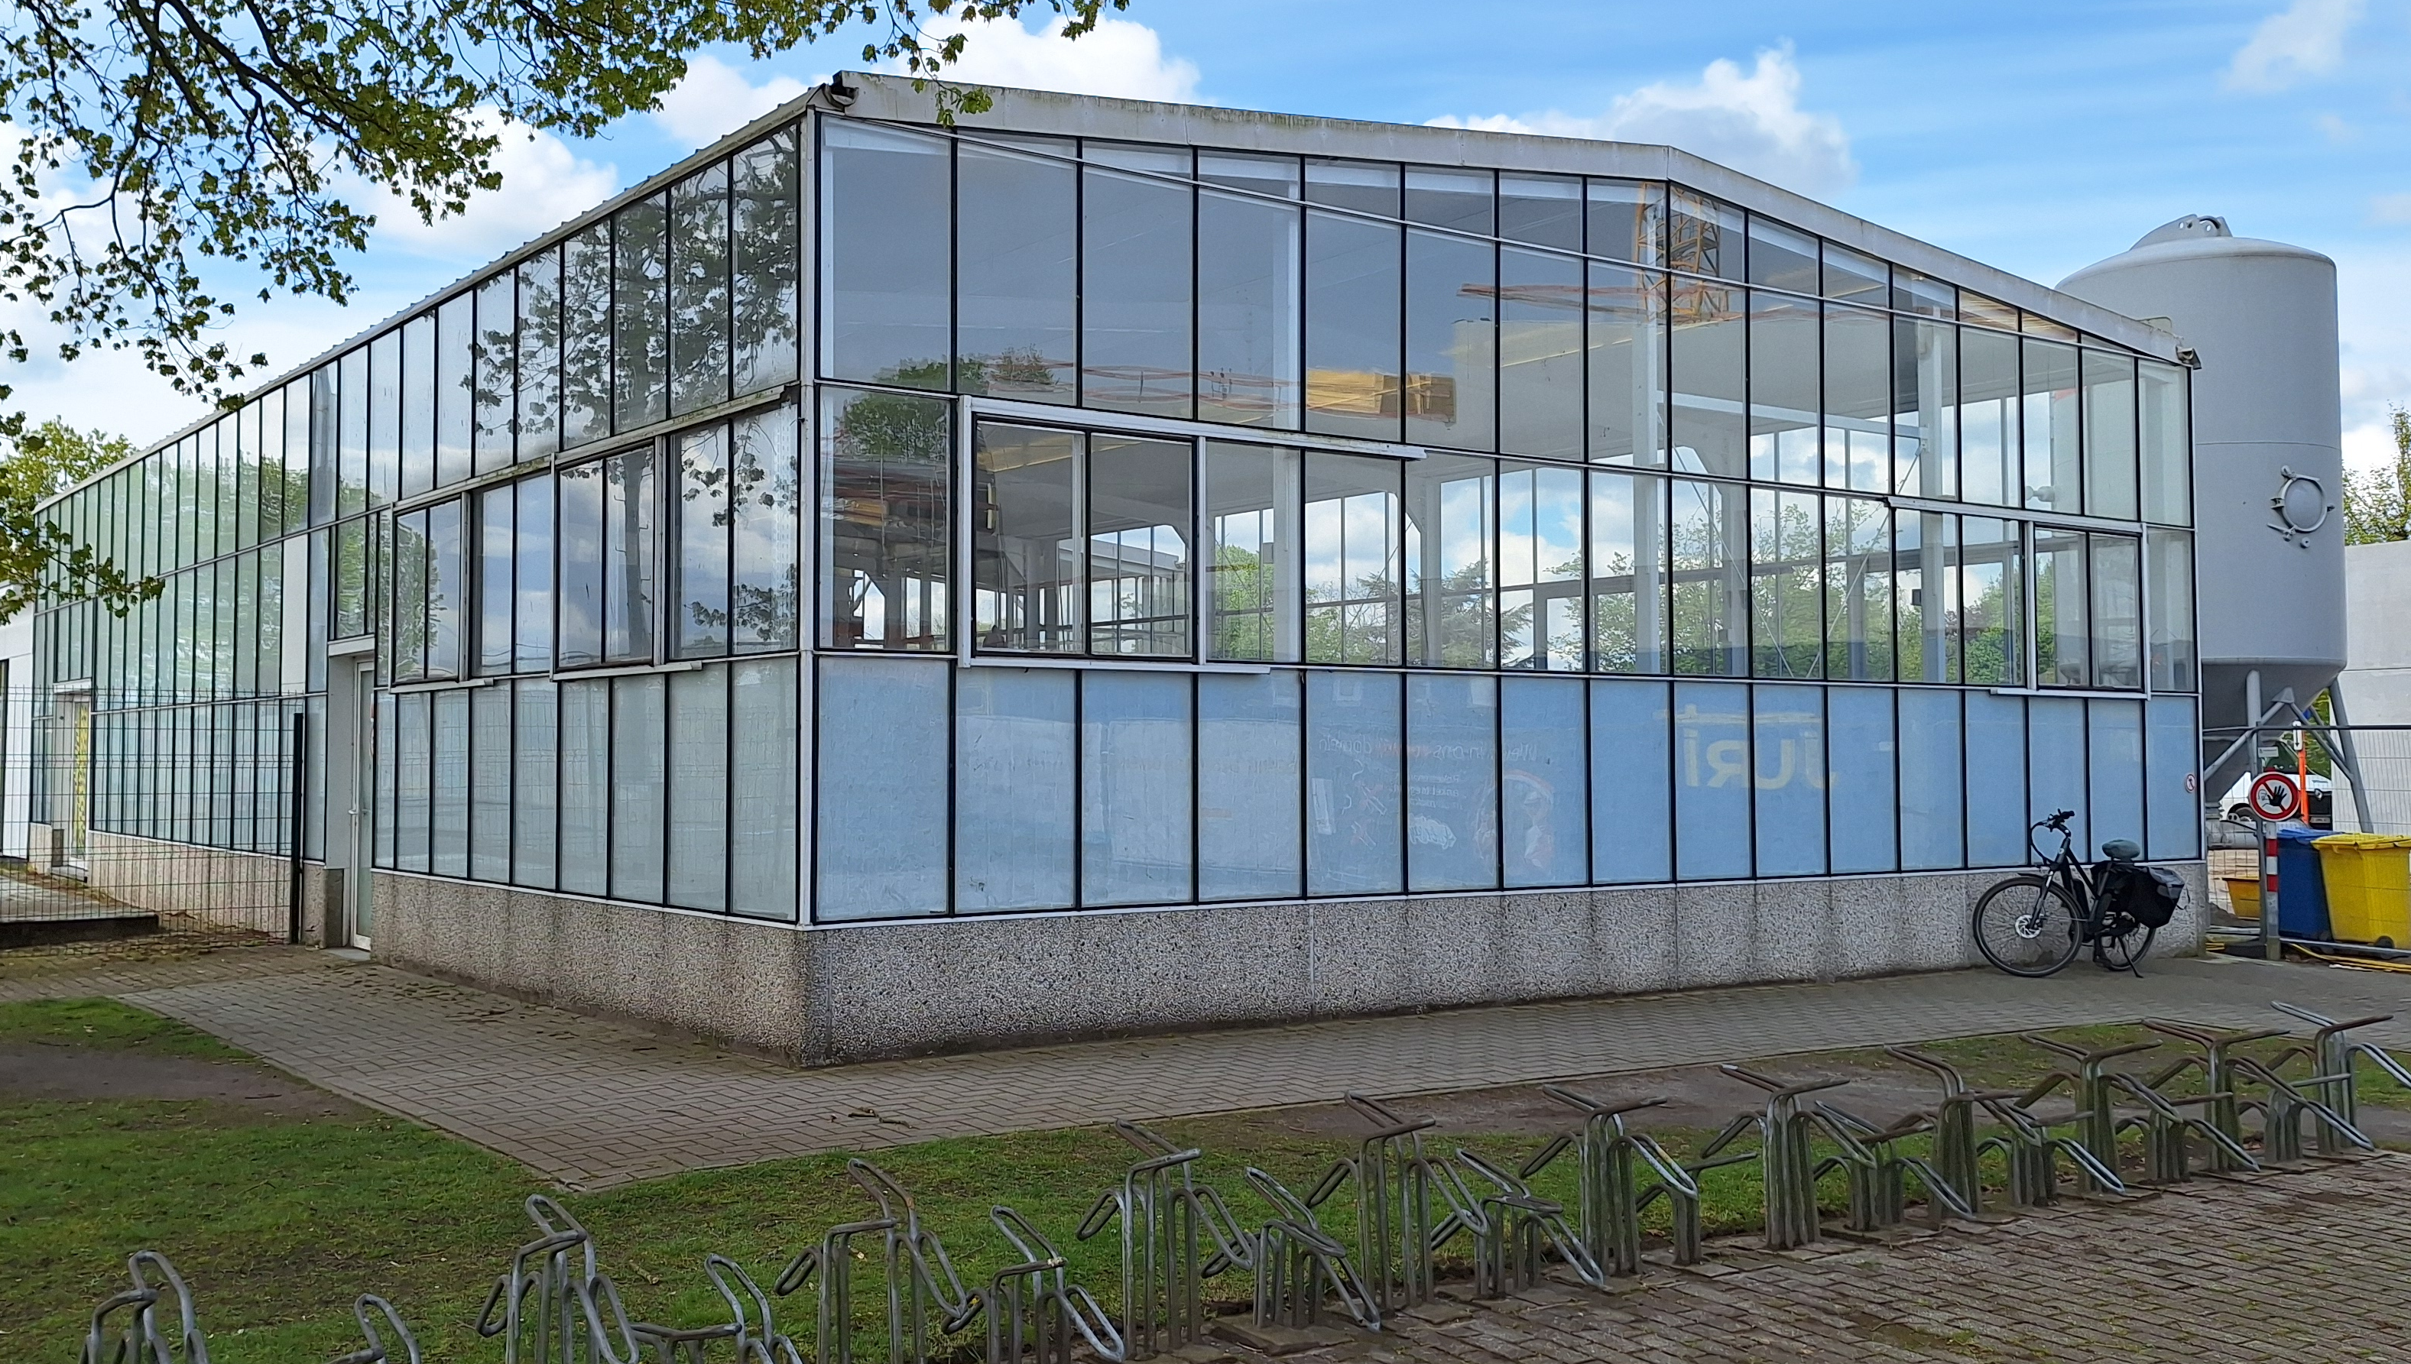
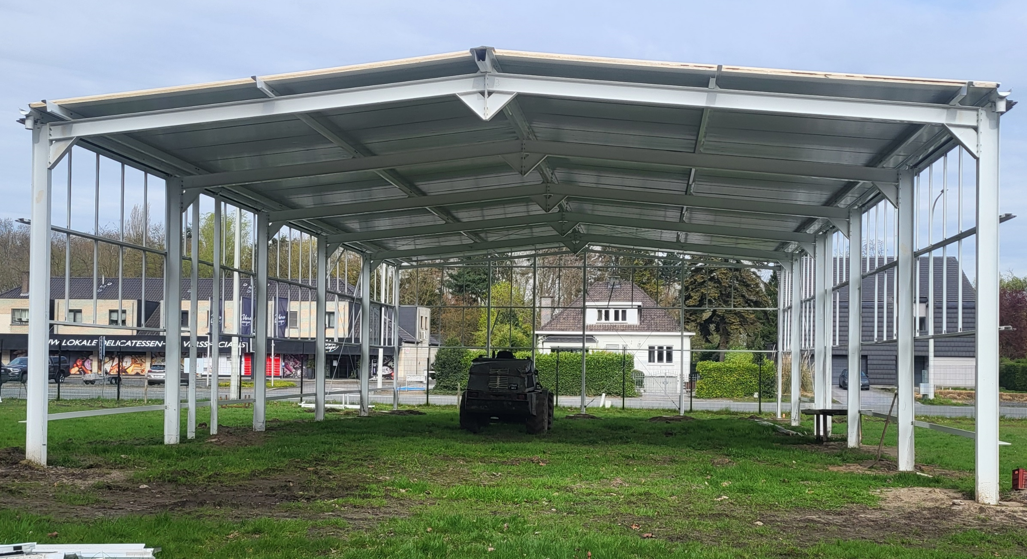
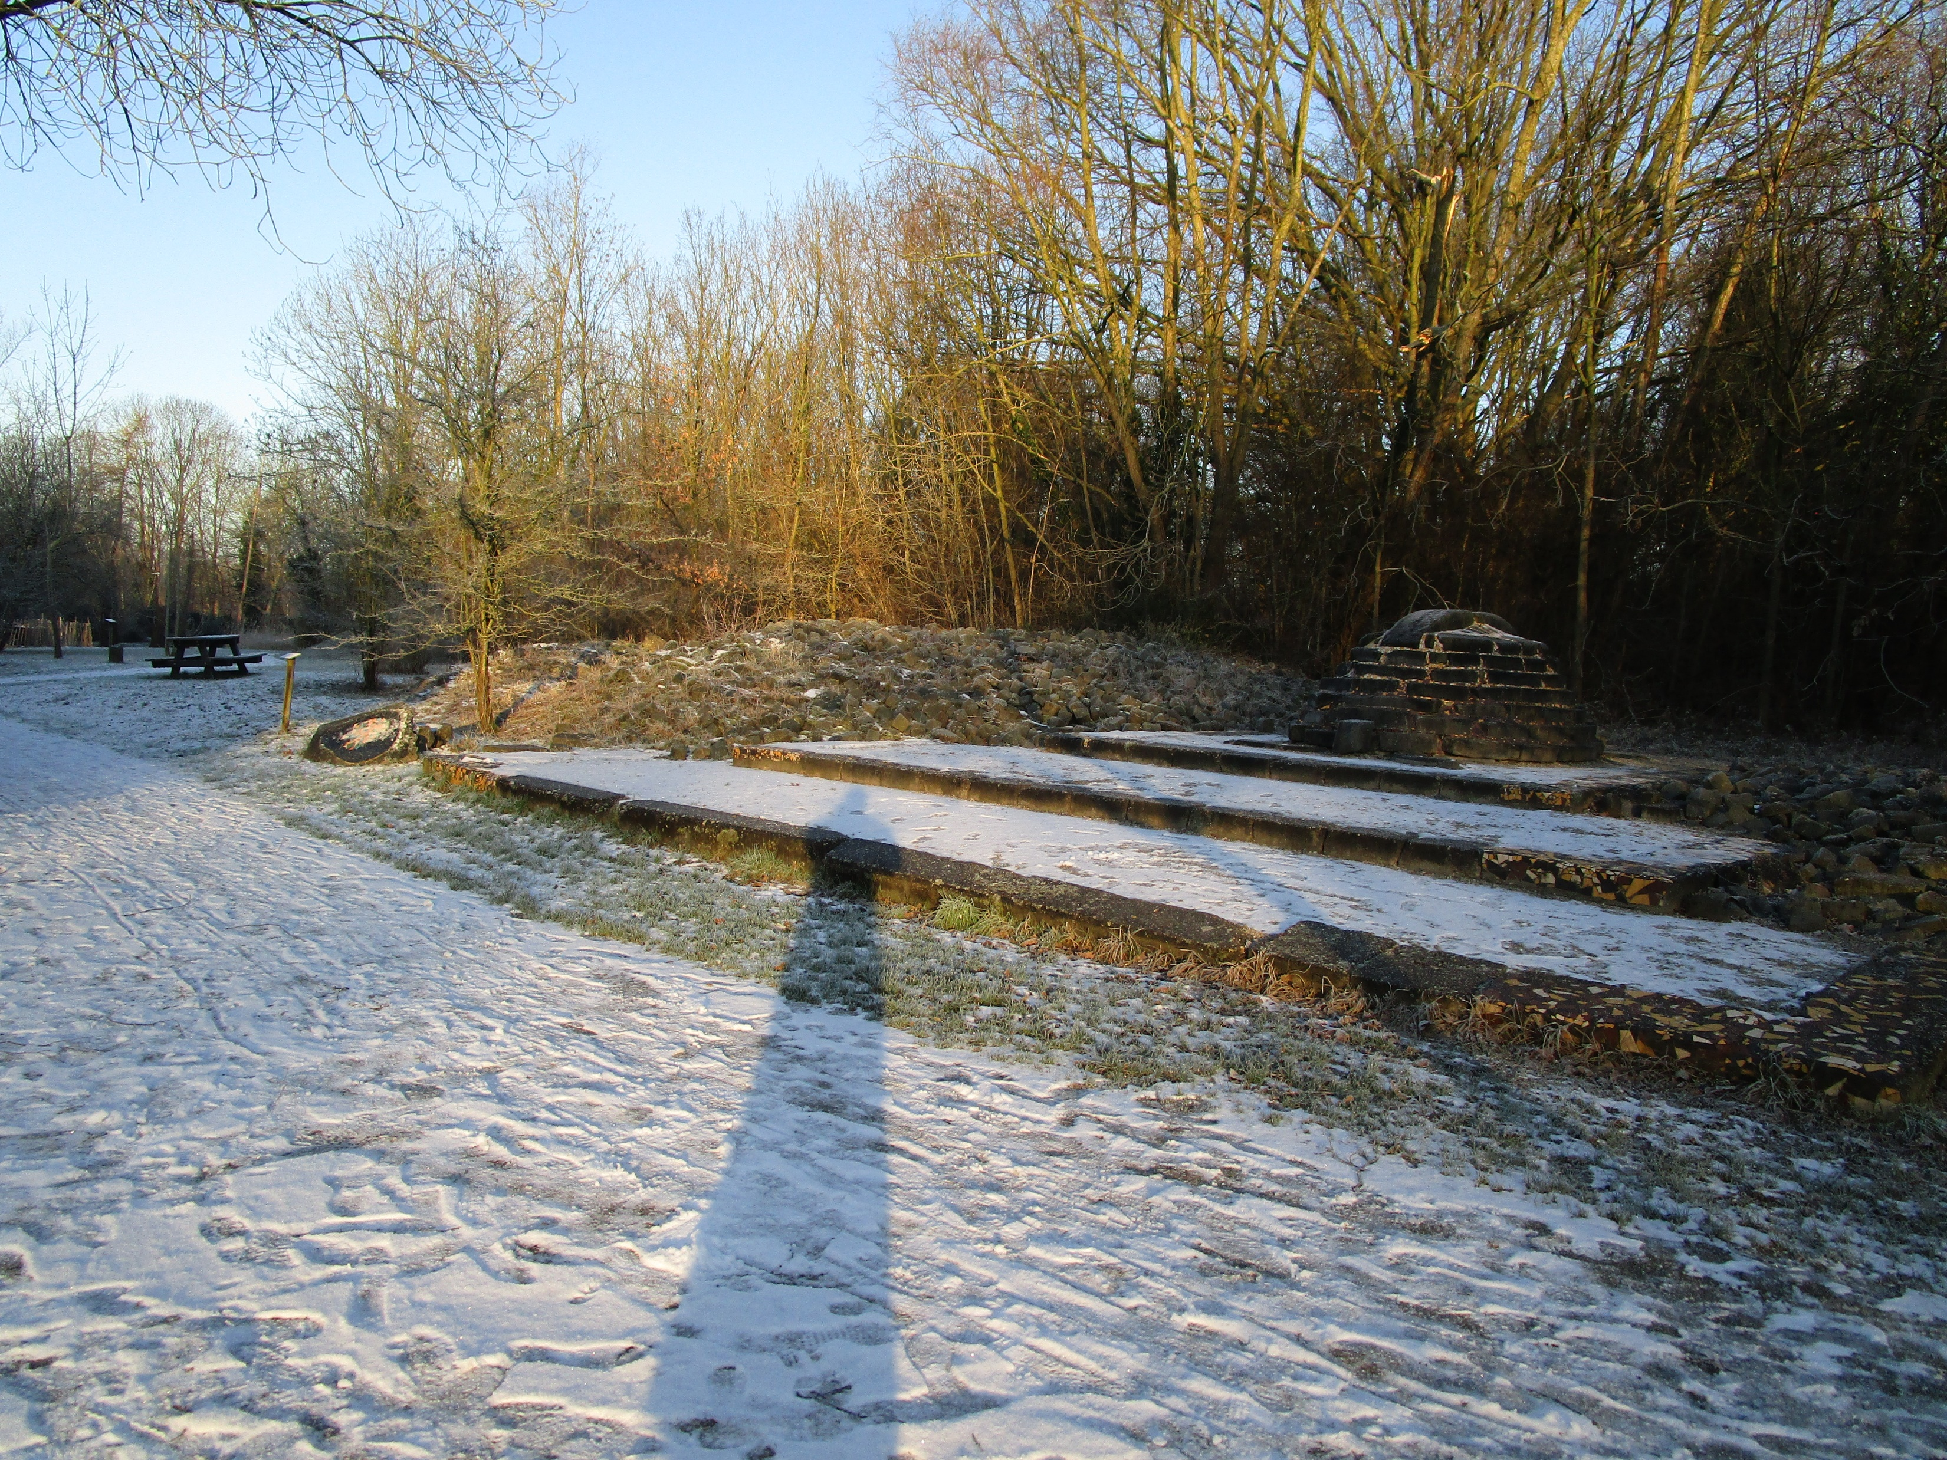
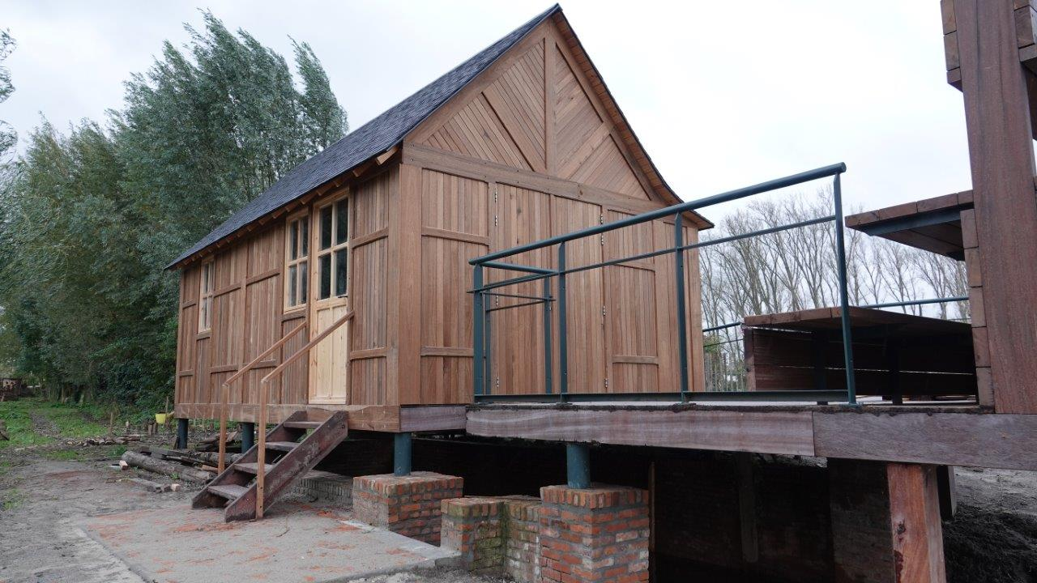
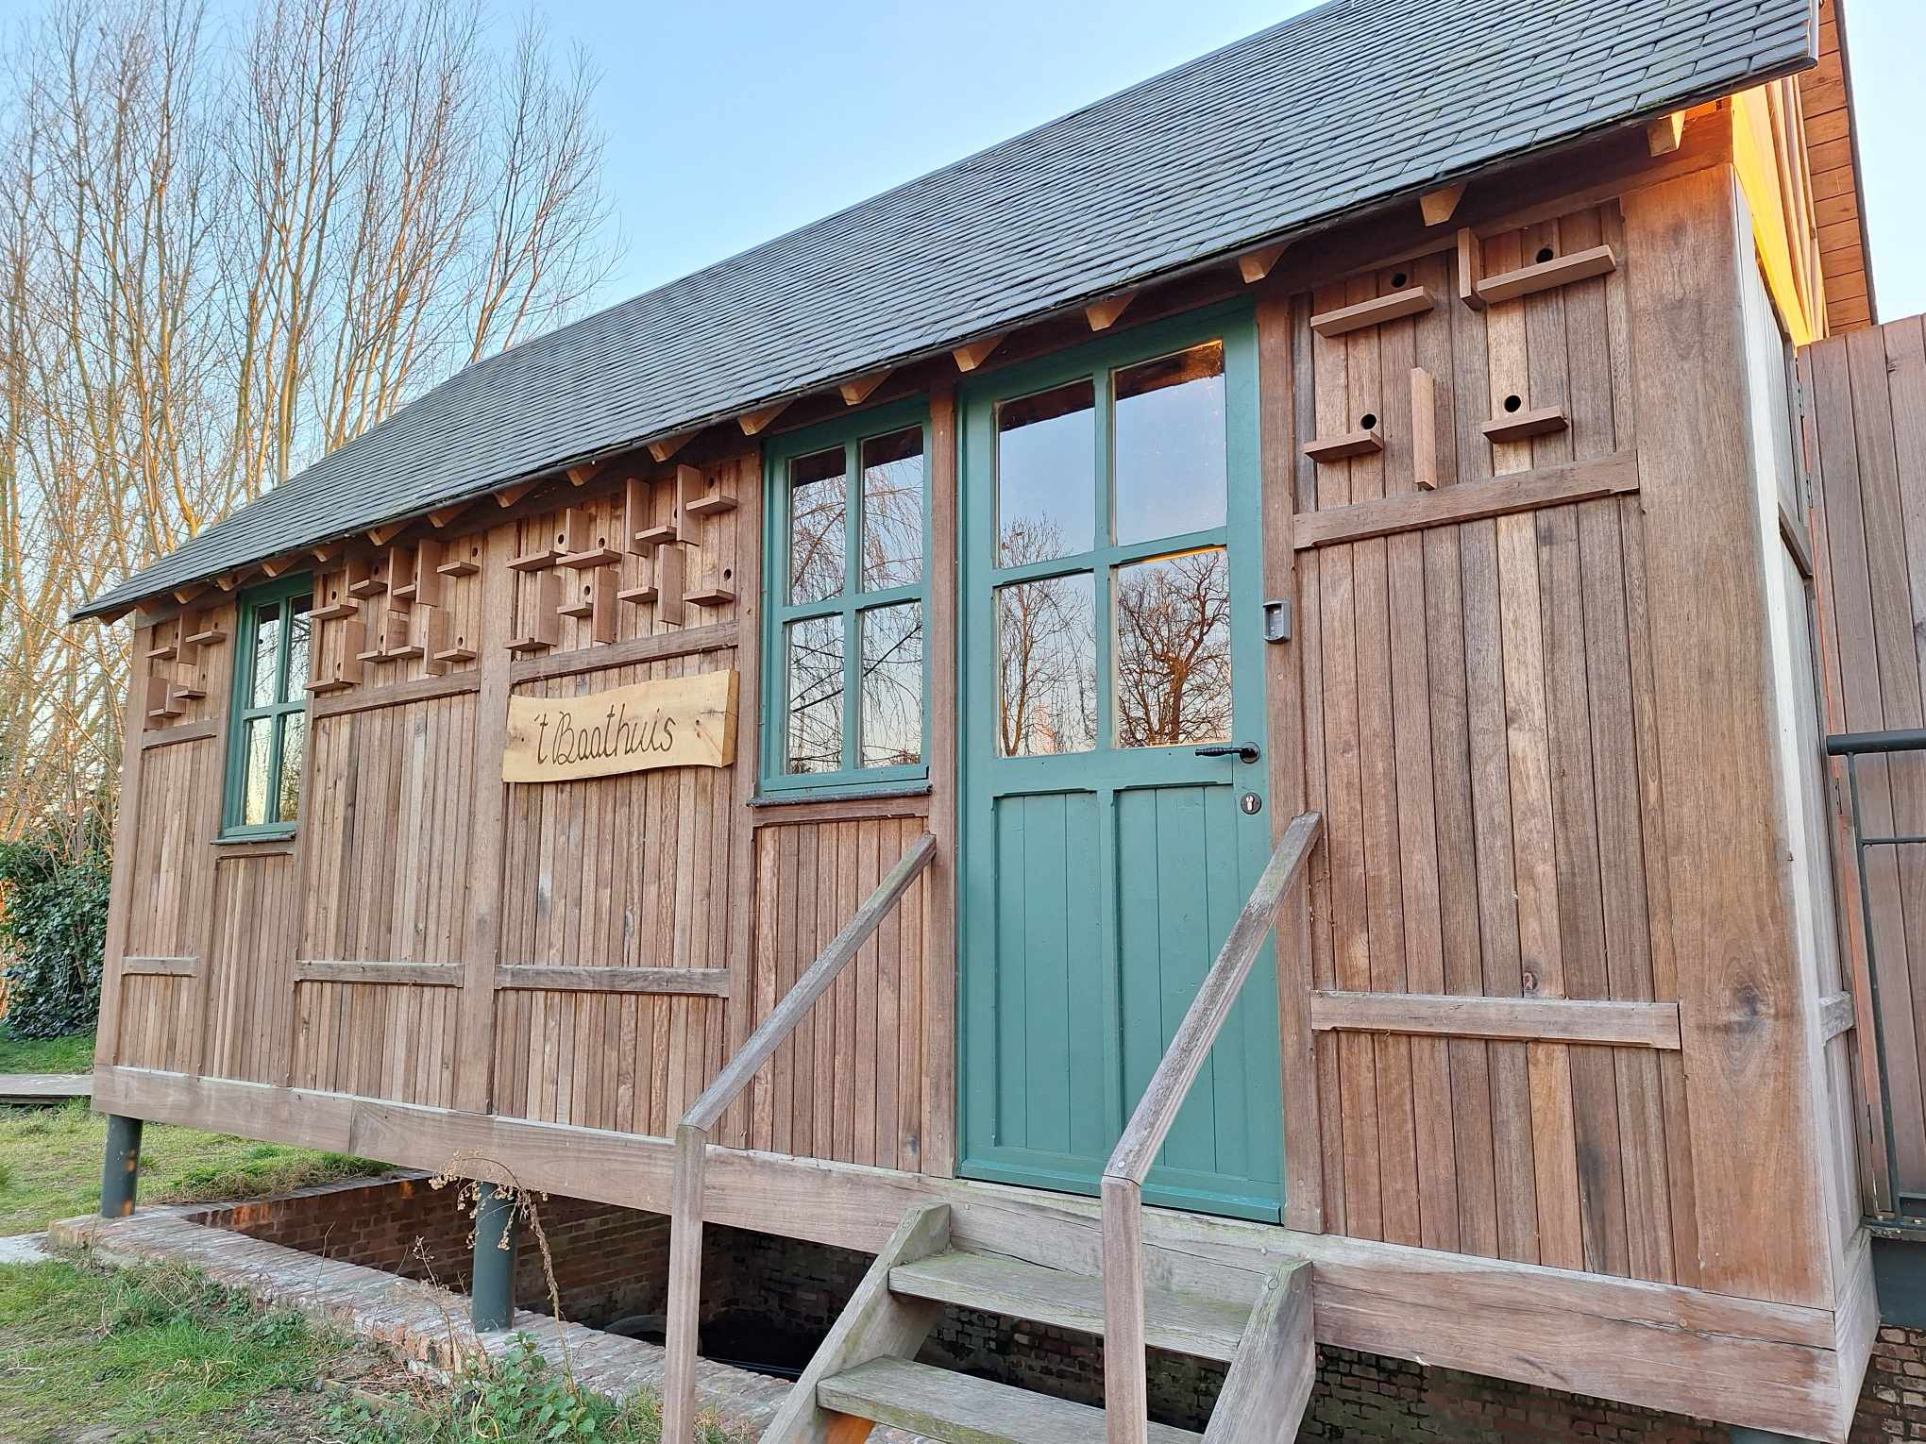
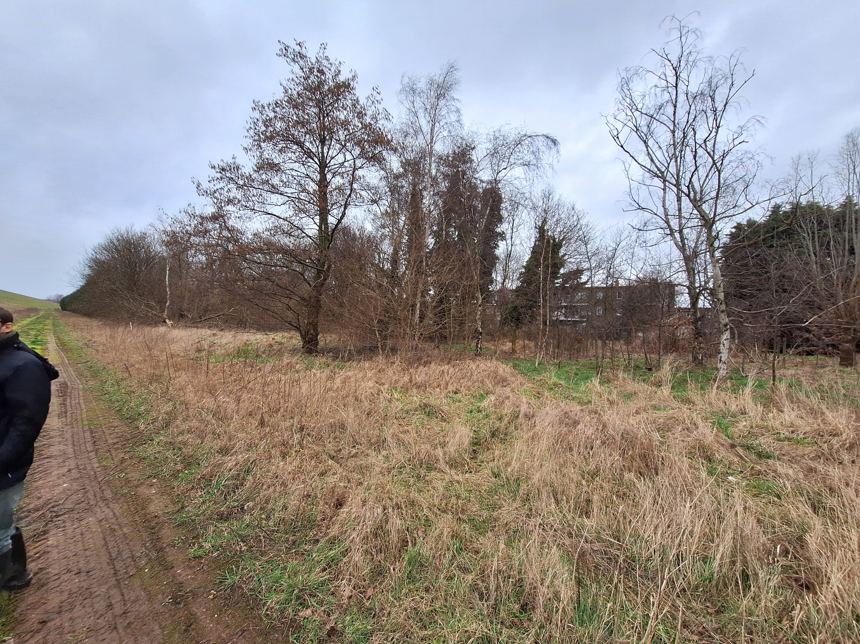
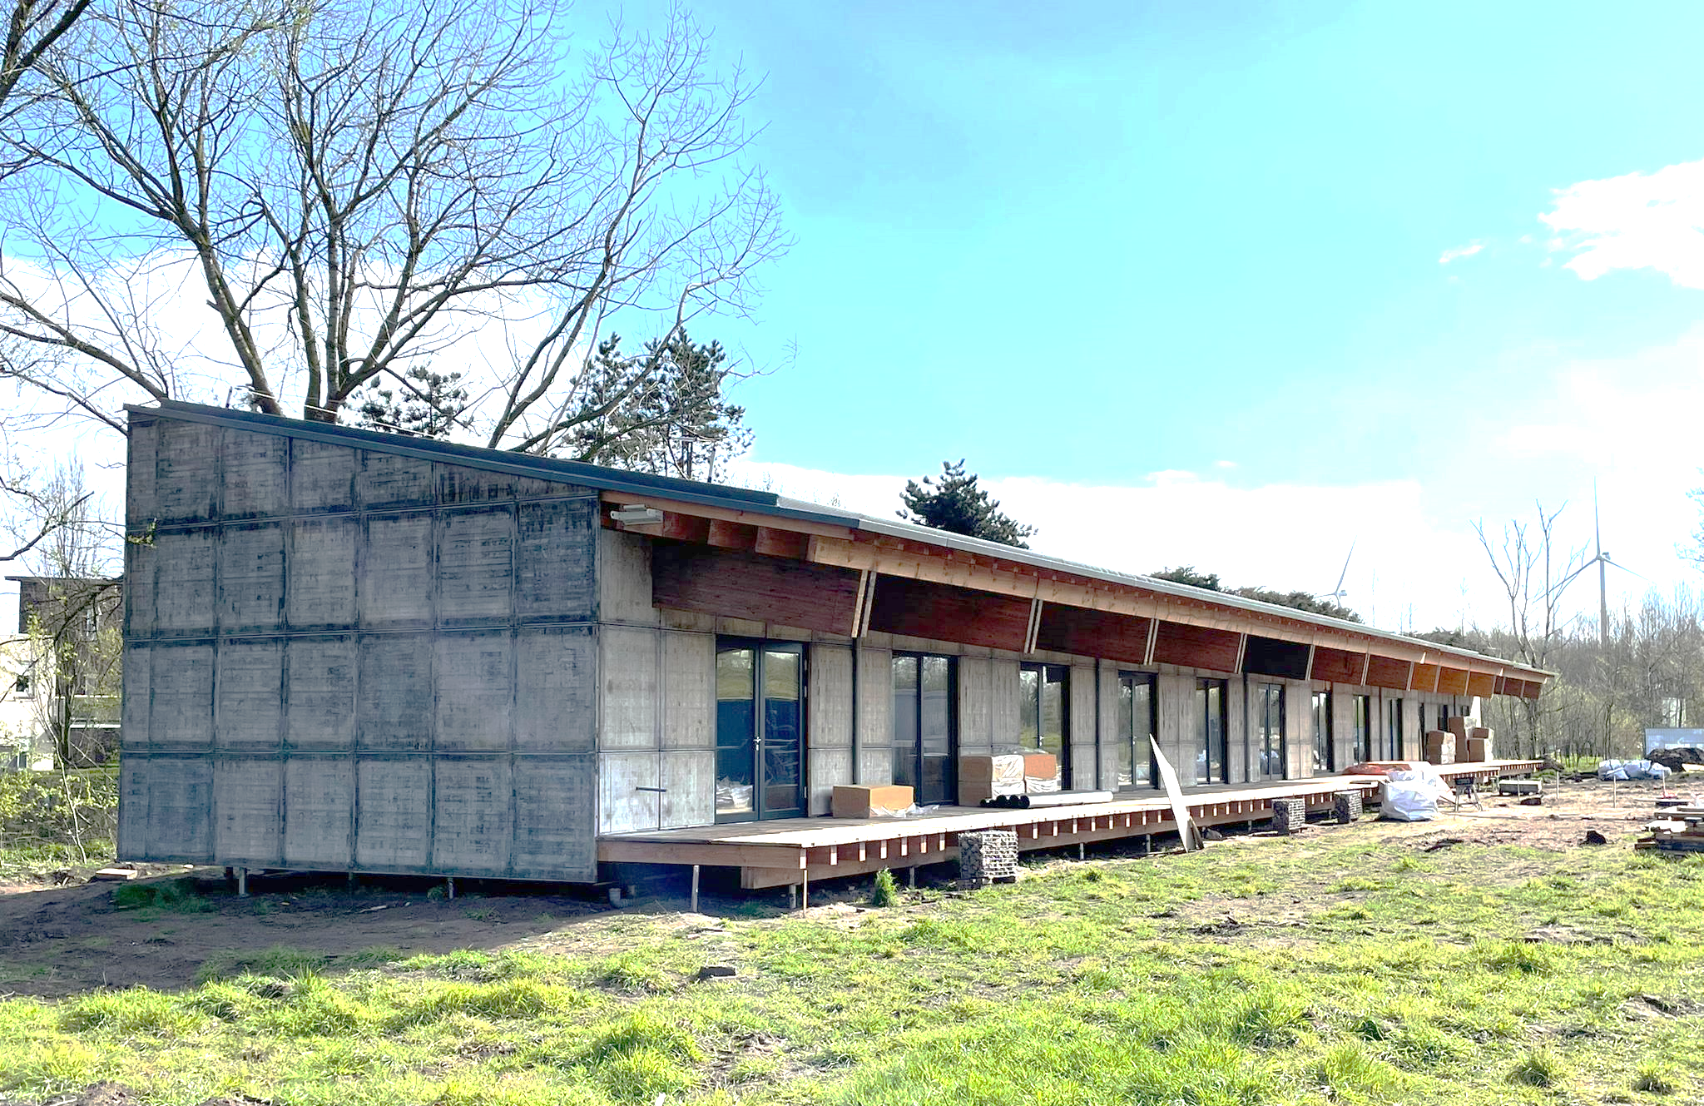
Sept 2023 tem aug 2026
+ 31 mei 2027
De Ster, St-Niklaas (2024 - 2027)
Bastion VIII, Dendermonde (2024 - zomer 2026)
Boothuis, Kieldrecht (2024 - zomer 2026)
Fabriek Energiek, Zelzate (2024 - najaar 2026)
Notes:
Daarom is WP7 , onze Oost-Vl demosites zo belangrijk. Ze laten een voltooid werk zien, een resultaat van samenwerking tussen tal van partners zo belangrijk om de natuurinclusieve principes uit te dragen. Daarom hebben we verlenging aangevraagd tem 31 mei 2027

Slide 13
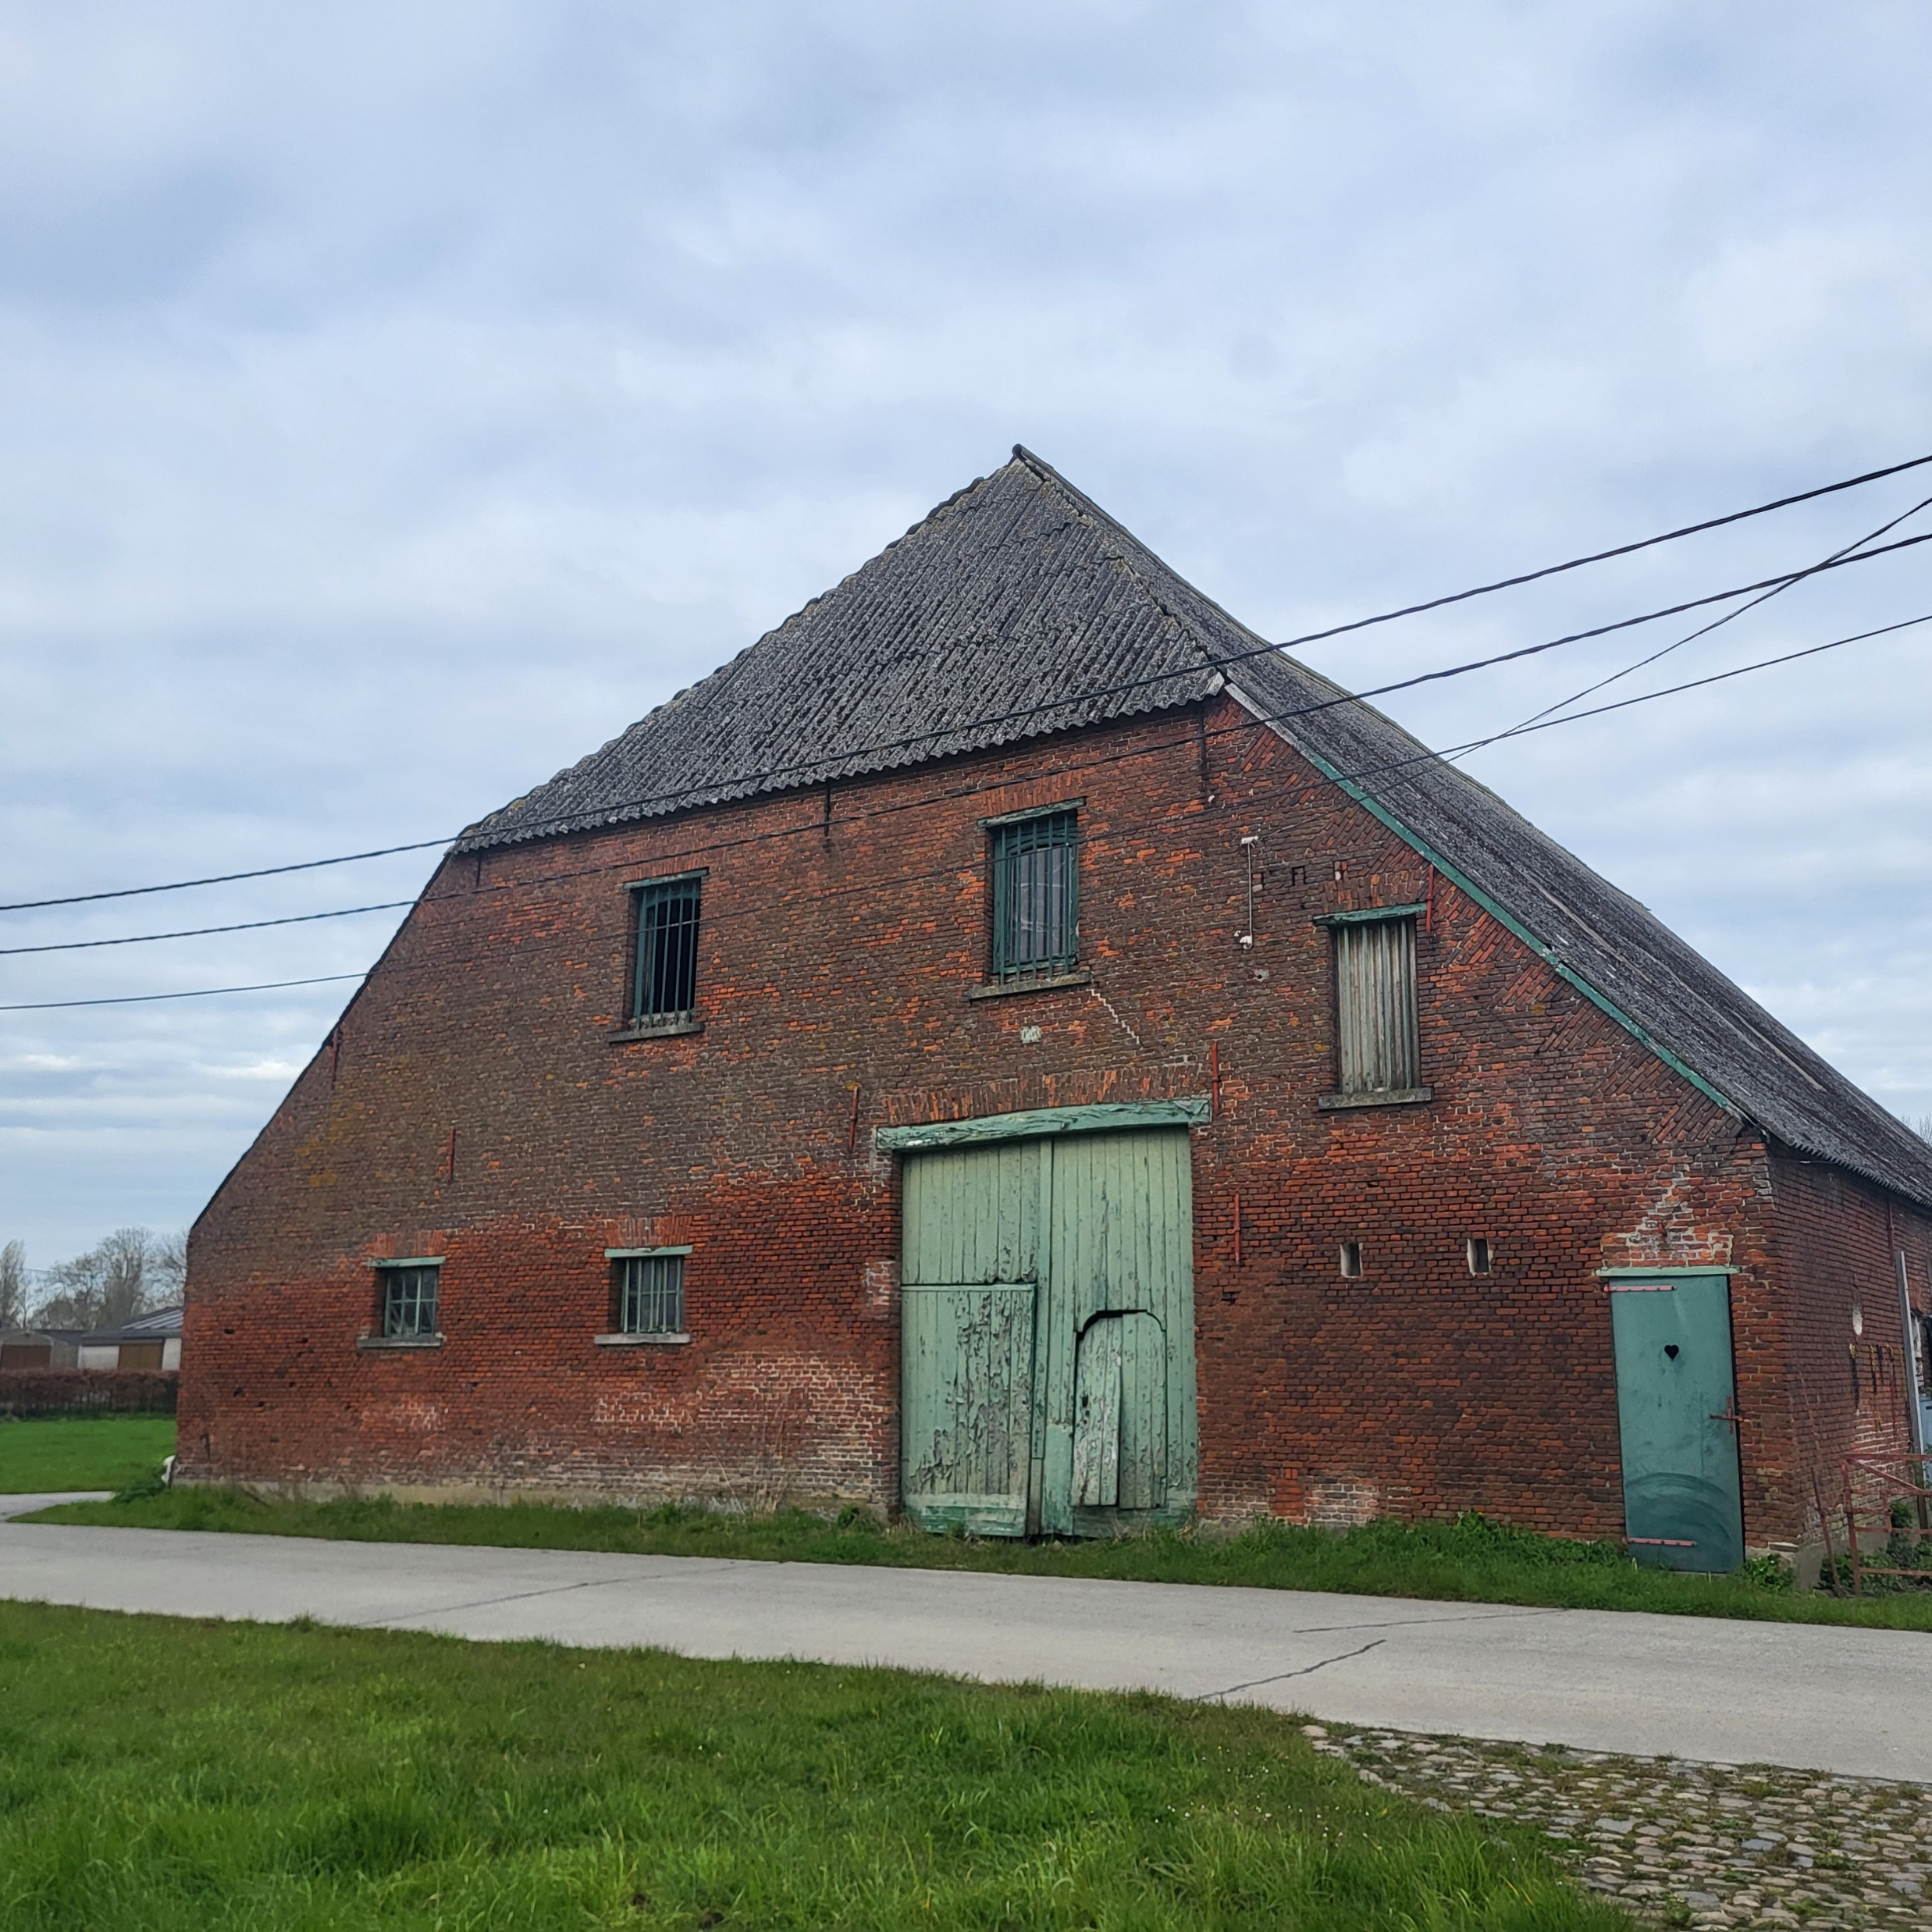
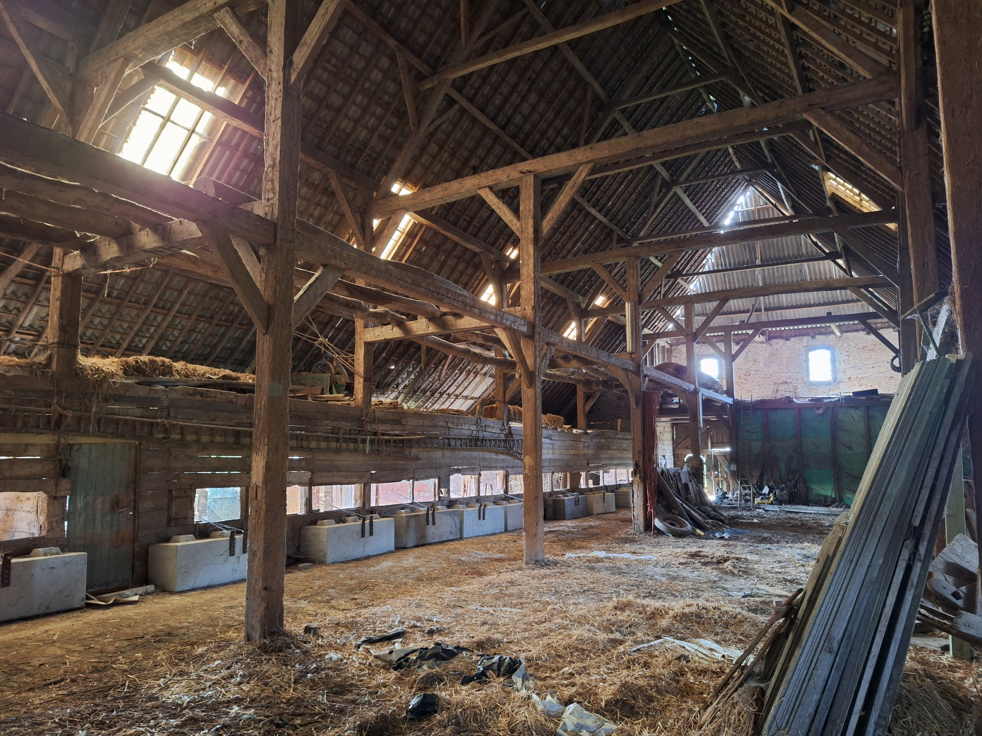
Vollemanschuur, Prosperdorp (2024 - 2027)
Notes:
Gebouwengroep als herenhoeve opgetrokken in 1851 door hertog Prosper van Arenberg na de indijking van de polder en bestaande uit woonhuis met haaks erop aangebouwd bedrijfsgebouw en twee grote langsschuren

Slide 14
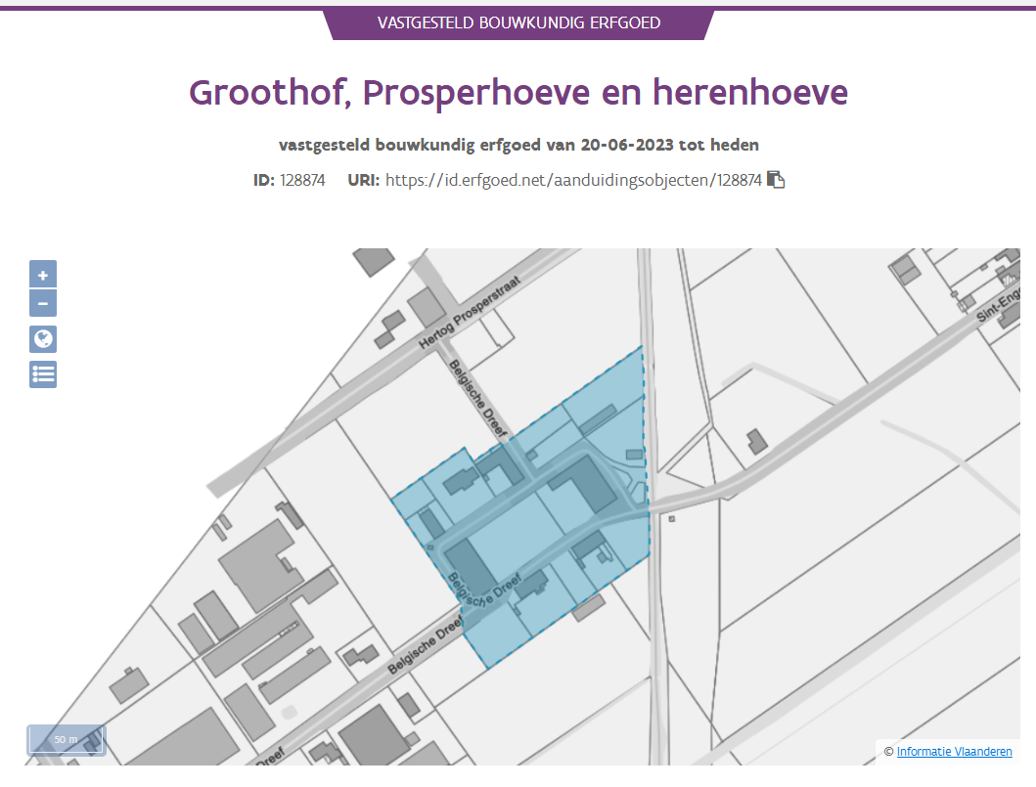
Vollemanschuur, Prosperdorp (2024 - 2027)
Notes:
Erfgoed sinds 2023: aanvraagdossier voor het Agentschap Onroerend Erfgoed vorig jaar afgerond: betrekking op de geplande renovatie van de gevels en het schrijnwerk.

Slide 15
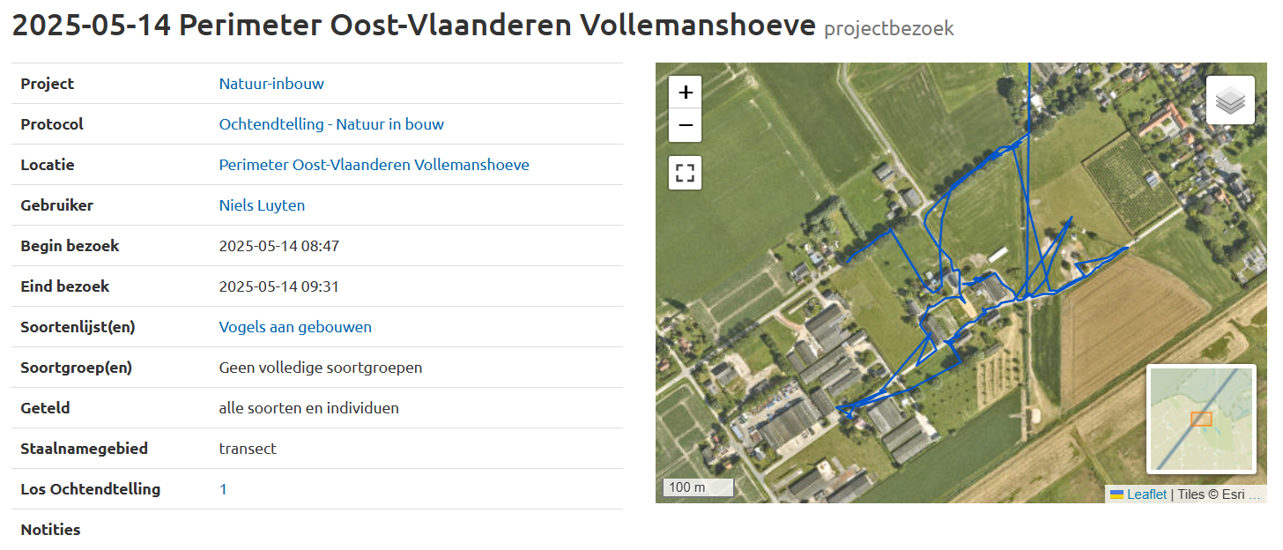
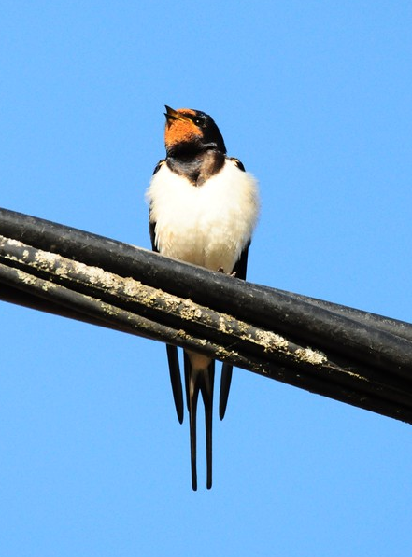
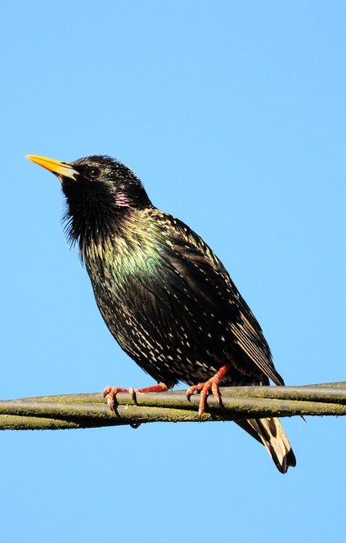
Vollemanschuur, Prosperdorp (2024 - 2027)
Notes:
Via inventarisaties de voorbije projectjaren (2024 en 25) weten we welke soorten vaak voorkomen en waar we dus zeker initiatieven voor kunnen nemen.
We vertrekken vanuit: versterken wat er al is. Pas daarna kunnen we extra kansen voor andere soorten nemen die we willen aantrekken bijvoorbeeld

Slide 16
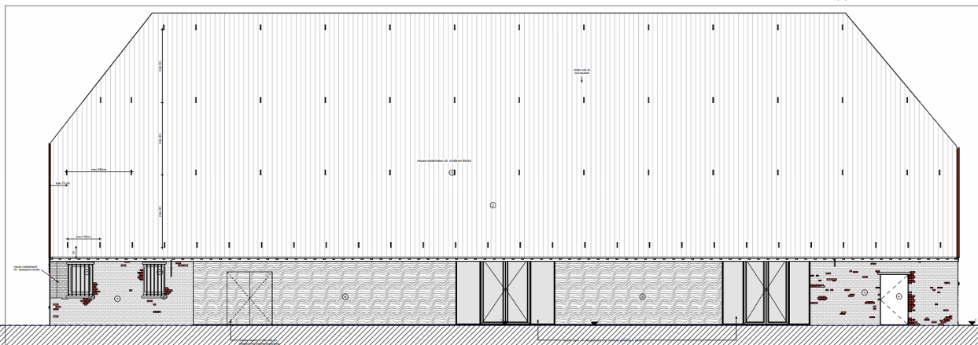

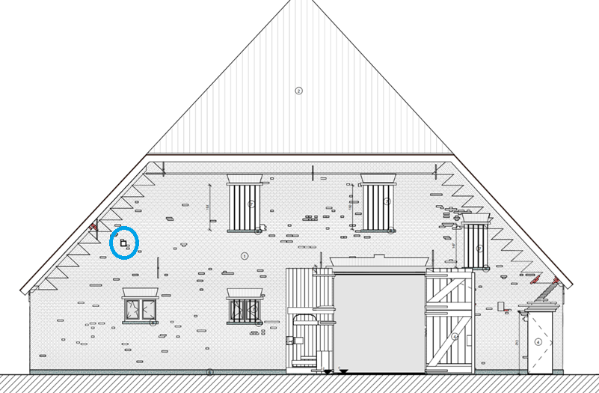

Vollemanschuur, Prosperdorp (2024 - 2027)
Notes:
Natuurinclusieve werken: vleermuizen dakkruipruimtes onder pannen voorzien ter dimensie van:
Groot verblijf/kraamverblijf:
– Gewone dwergvleermuis: minimaal 15-20 m2
– Baardvleermuis: minimaal 25 m2
– Laatvlieger: minimaal 250 m2
Kopse gevels op noord en zuid uitrusten met inbouwneststenen op plaatsen waar het originele metselwerk toch moet vervangen worden
Kerkuilkast
Boerenzwaluw nestkommen in tentoonstellingsruimte als voorbeeld

Slide 17
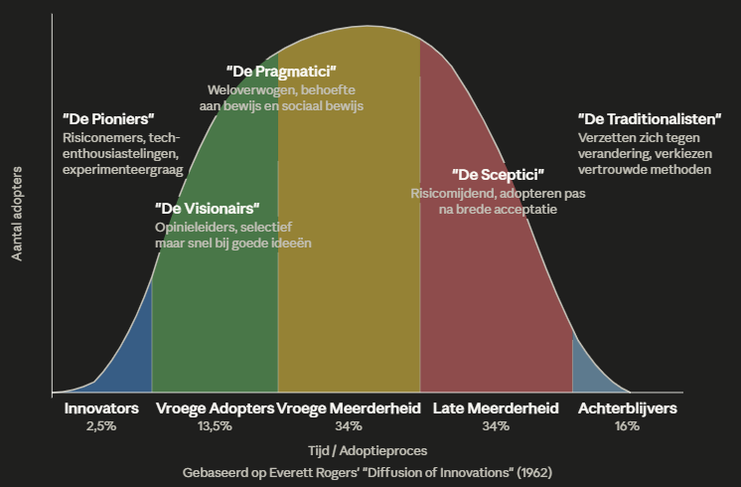
Vollemanschuur, Prosperdorp (2024 - 2027)
Notes:
Maar demosites zoals de Vollemanschuur behoren tot een selecte groep. Innovators van de sector die natuurinclusiviteit proberen, onder impuls van Europa. En vroege adaptors: experten zoals er hier in de zaal zitten die met een natuurinclusieve bril naar projecten kijken en kansen zien. De zaal hier zit goed gevuld maar het is nog altijd maar een fractie van de volledige poele betrokken actoren: bouwheren, leveranciers, aannemers, architecten, … Om echt een natuurinclusieve shift naar bouwen, renoveren en omgeving in te richten moeten we de kennis die nu verdeeld zit onder “enkelen” uitbreiden naar zoveel mogelijk, liefst iedereen: we moeten natuurinclusiviteit democratiseren

Slide 18

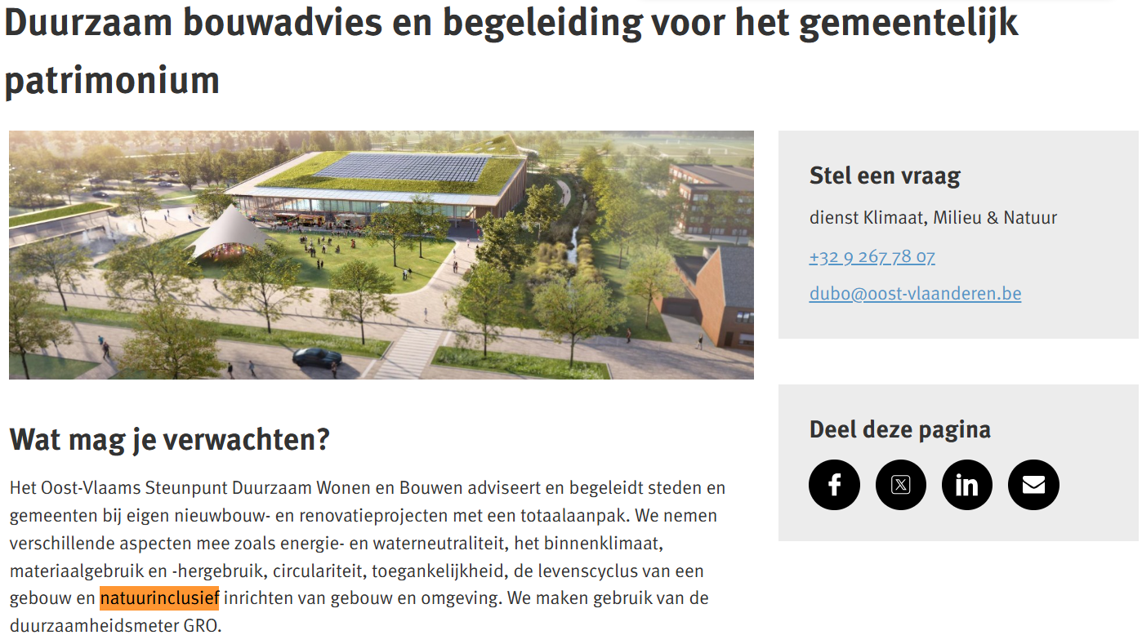
Notes:
we willen natuurinclusiviteit democratiseren. Dat doen we vanbinnen naar buiten: eerst onze eigen werking/aanbod/collega’s vb Versterk je lokaal bestuur

Slide 19
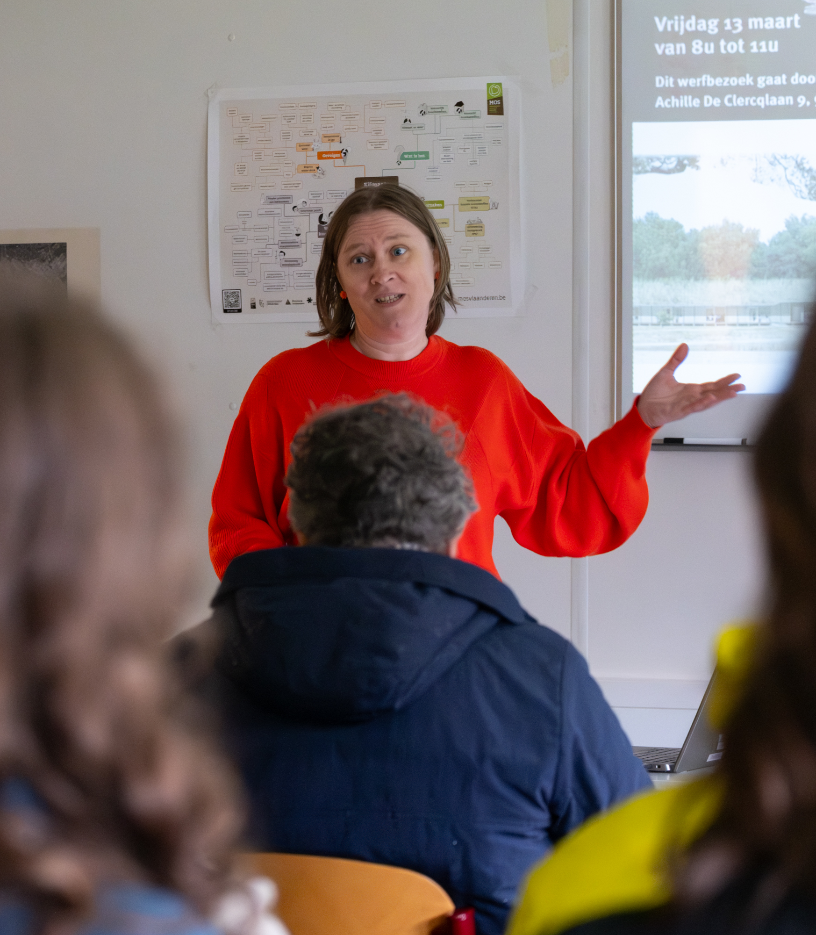
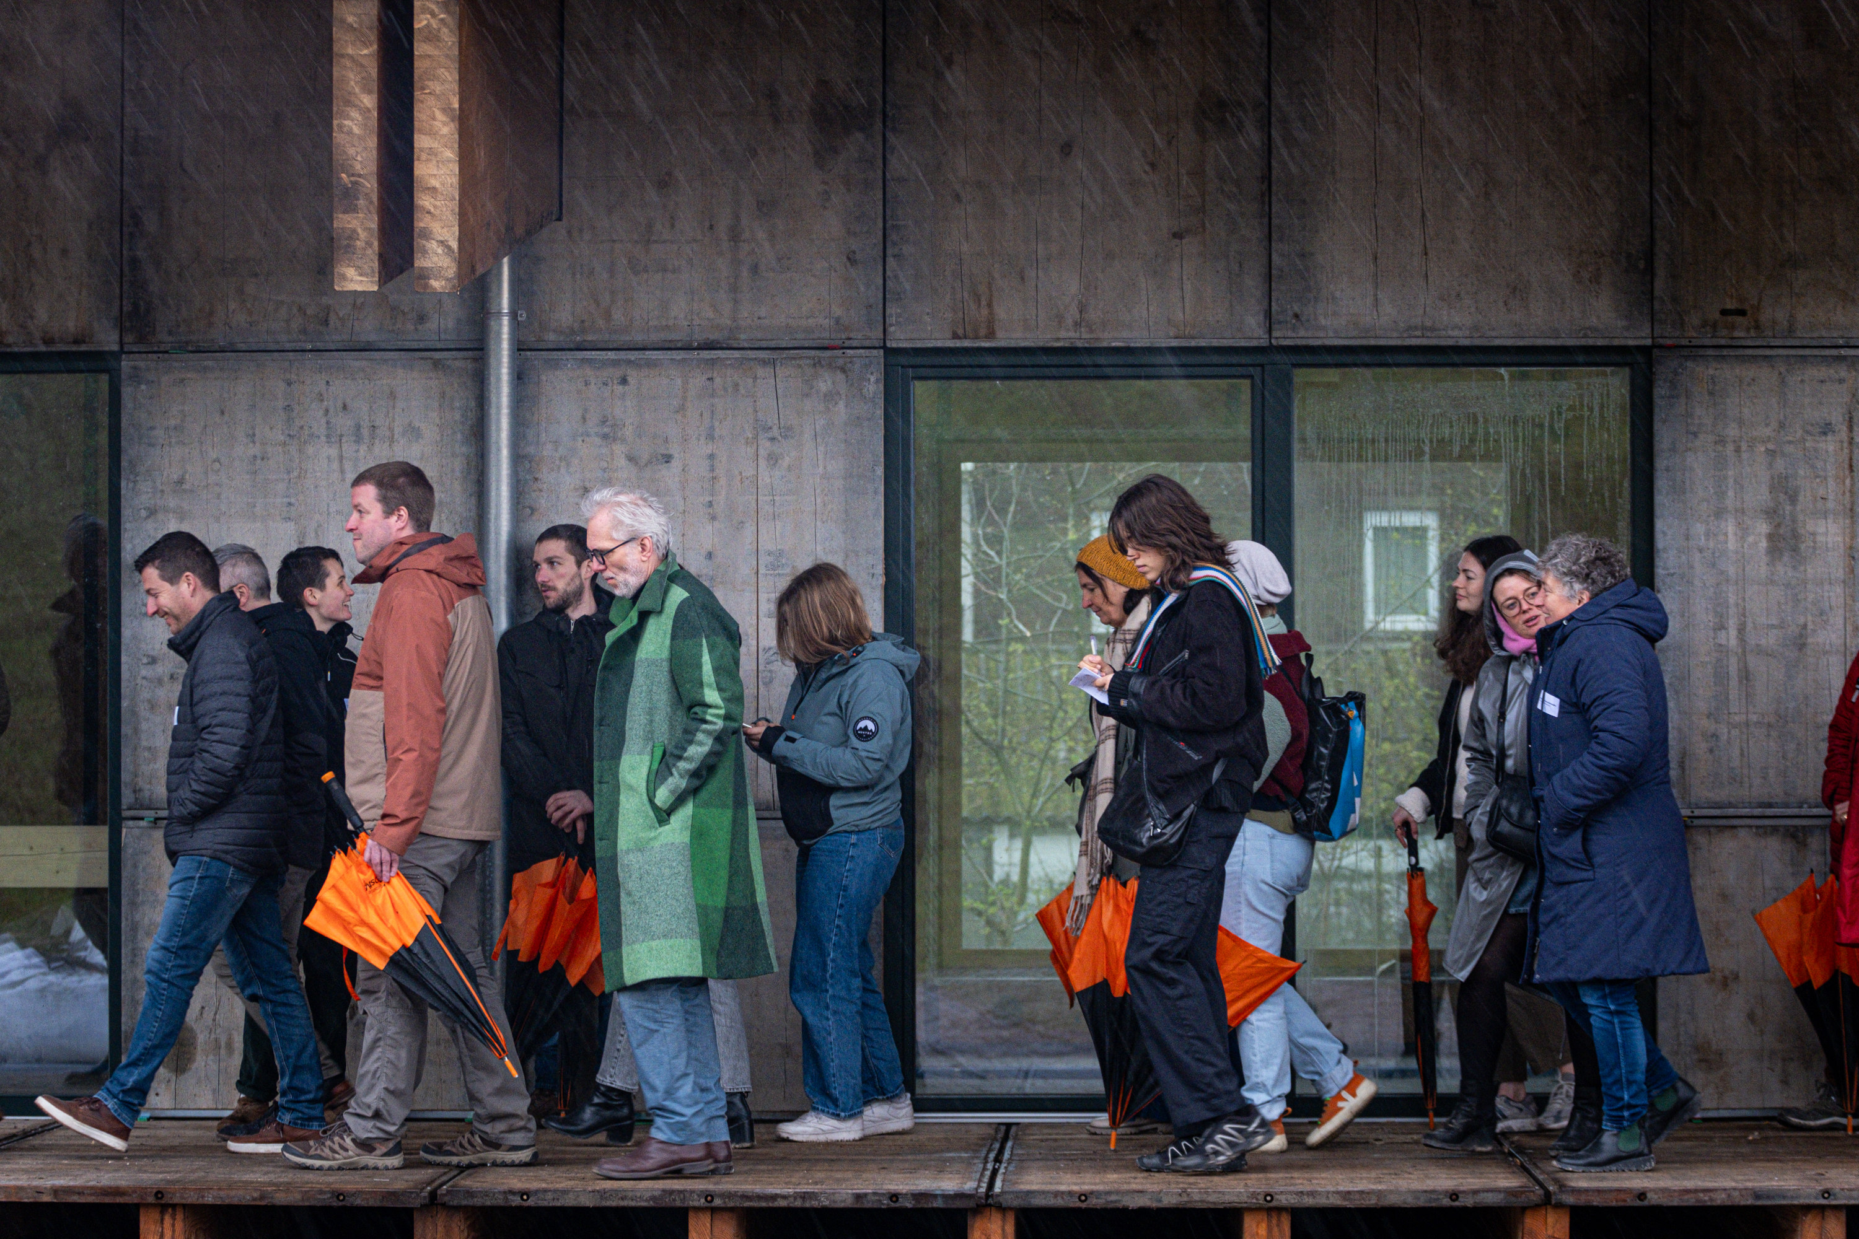
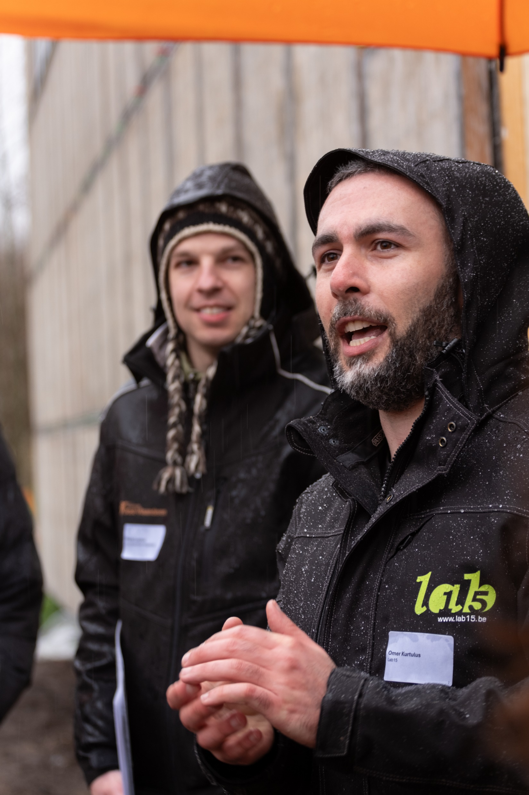
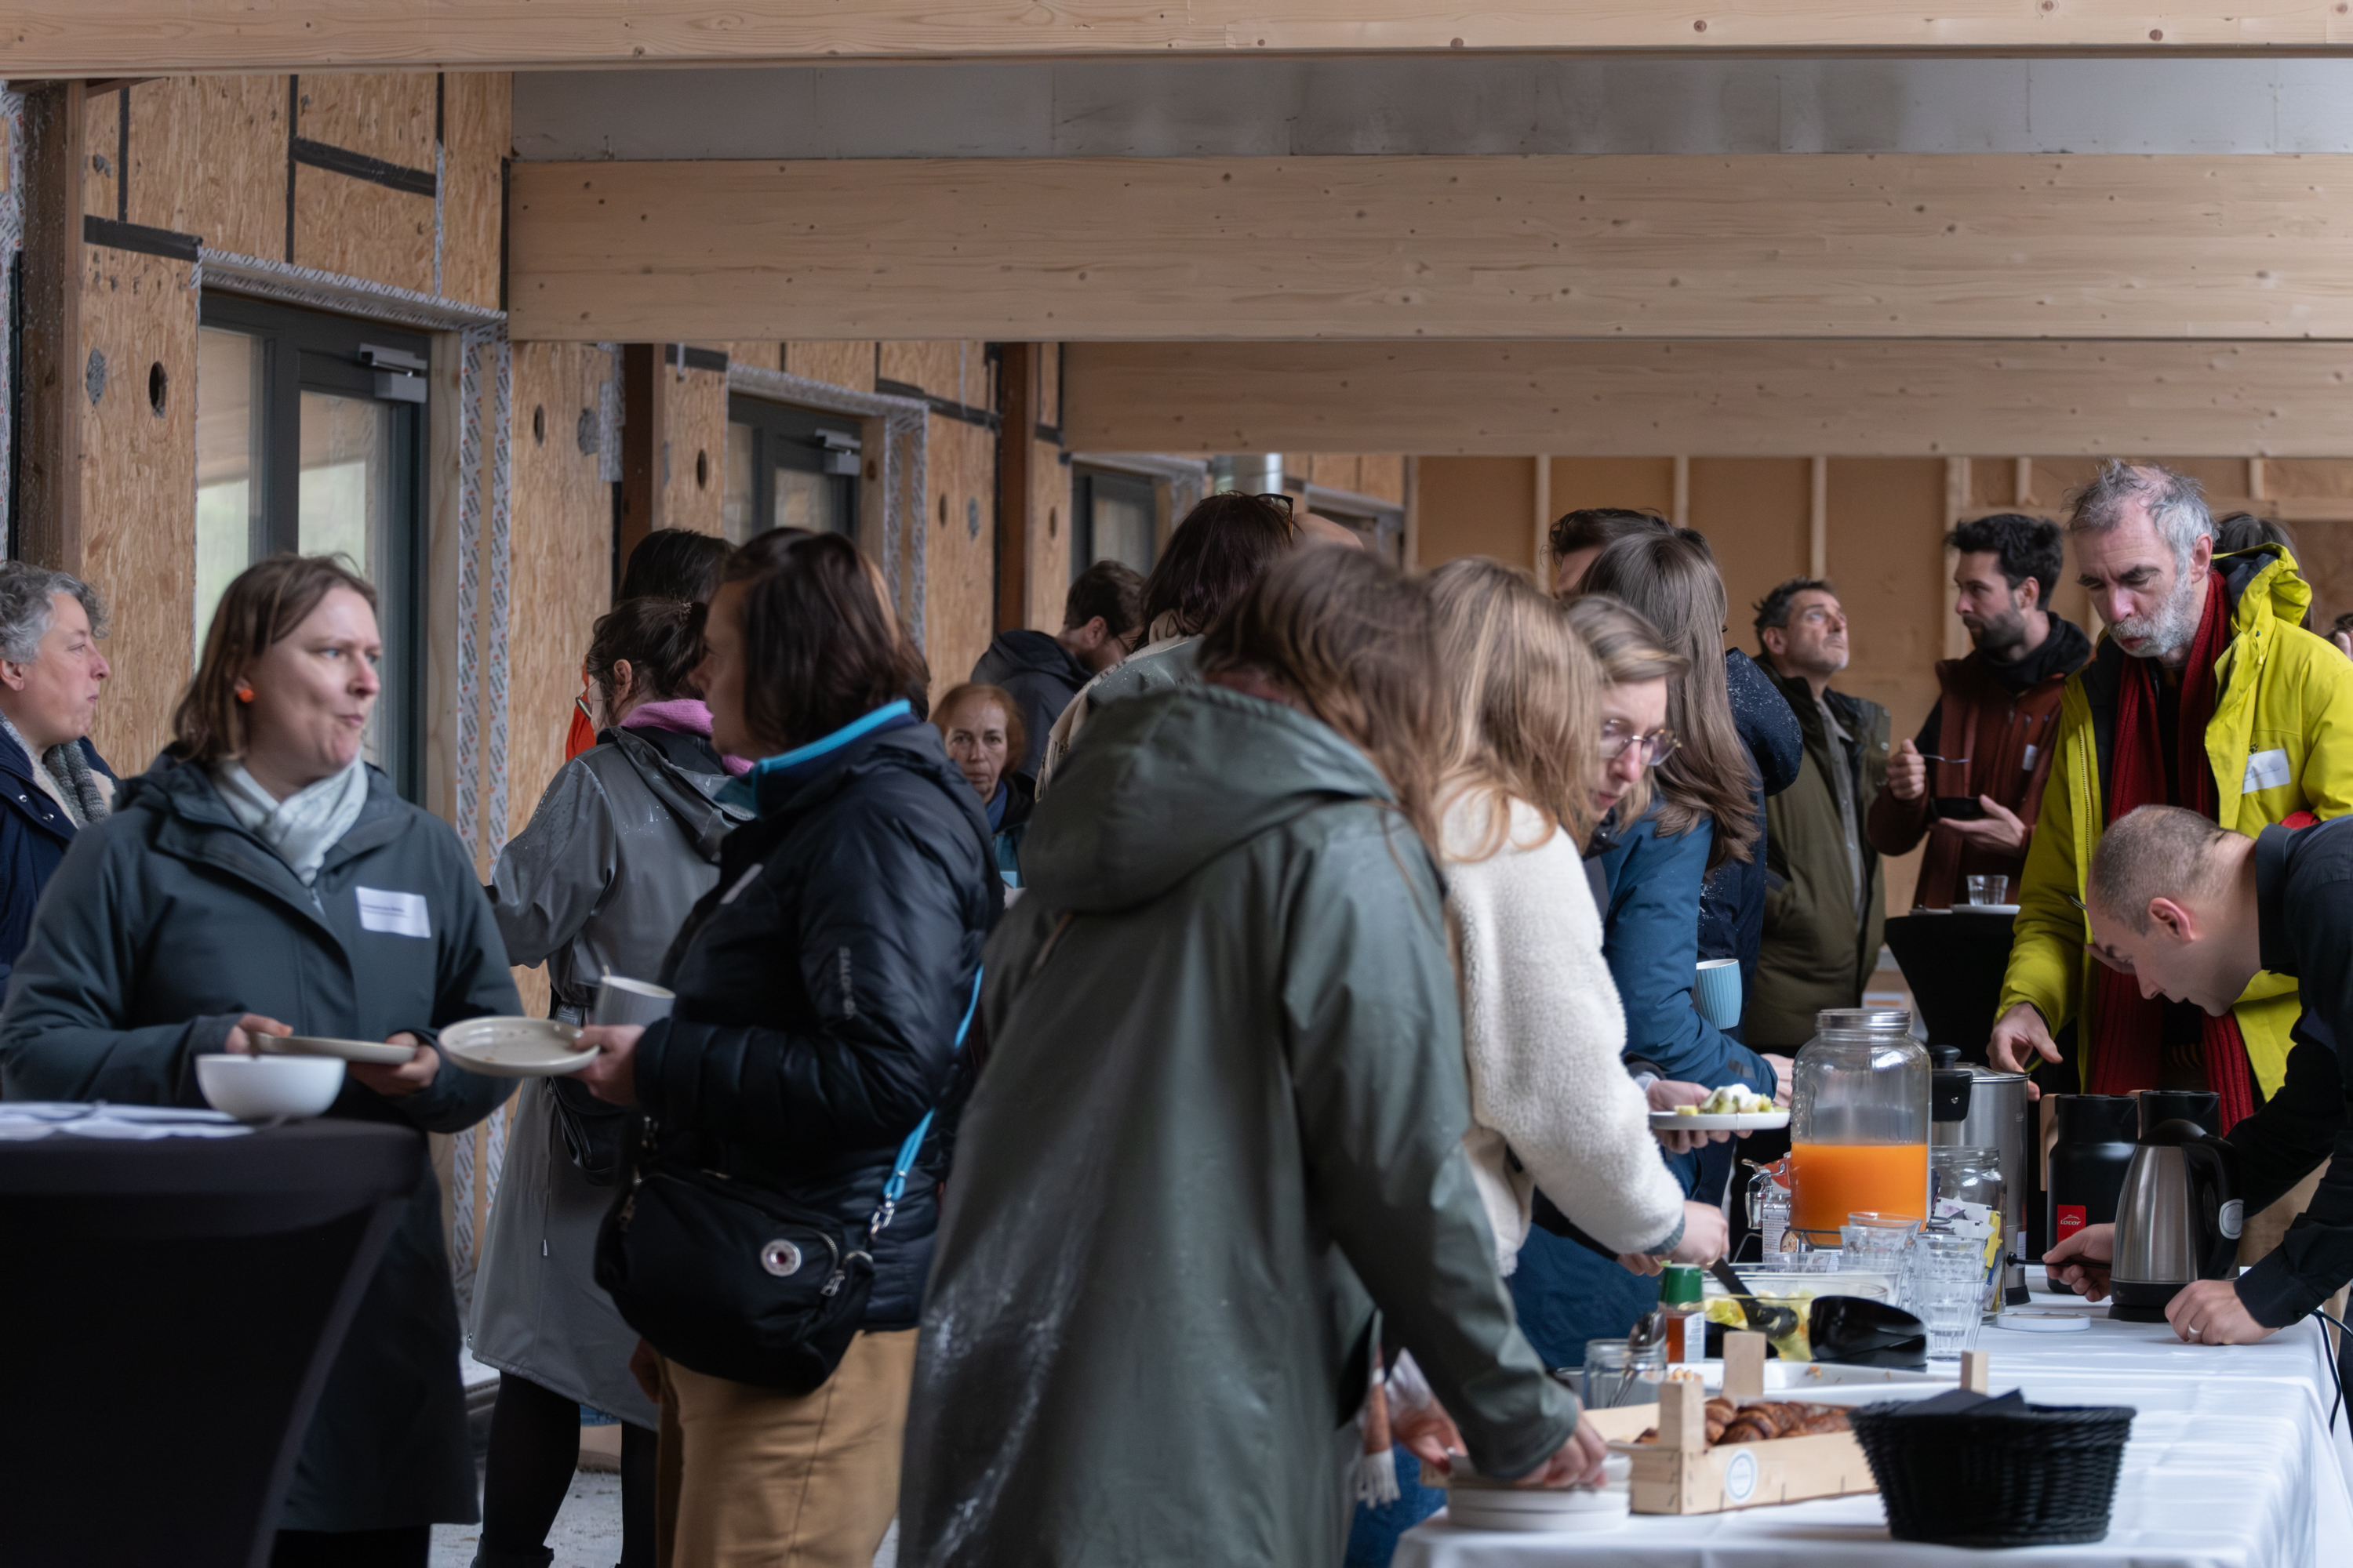
Notes:
Dan andere niet-collega-actoren bereiken: als kenniscentrum: werfbezoeken voor professionele doelgroepen:
Vb 13 maart Fabriek Energiek Zelzate (8u-11u)

Slide 20
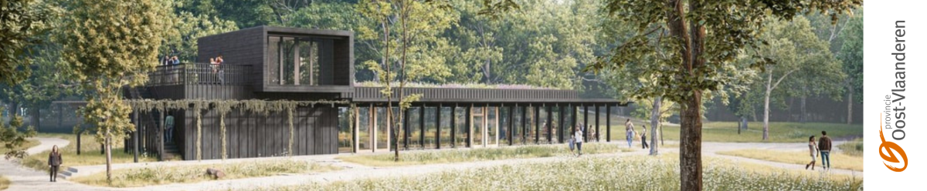
Programma 11 juni 2026
8u30: Onthaal
9u00: Presentaties en rondleiding
Met bijdragen van:
Elke Goossens - architect, Provincie Oost-Vlaanderen (het project van ontwerp tot uitvoering)
Ken Scheirsen - ingenieur technieken, Provincie Oost-Vlaanderen (klimaatvriendelijke en energieduurzame gebruikte technieken)
Niels Luyten - coördinator Natuur-inbouw, Provincie Oost-Vlaanderen (hoe het gebouw natuurinclusief werd)
Gert Arijs - deskundige natuur- en milieueducatie, Provincie Oost-Vlaanderen (de natuureducatieve Bastion VIII omgeving samen met het nieuwe gebouw)
Nils Detemmerman - specialist stabiliteit en constructie, aannemer WOEMA (houtbouw en uitvoering)
9u45: Pauze en wissel van de groepen
10u00: Tweede maal sessies presentaties en rondleiding
10u45: Einde
Notes:
Nieuw werfbezoek = 11 juni Bastion VIII Dendermonde (9u – 11u)
En willen we vanuit Natuurinbouw die kennis verspreiden en democratiseren?

Slide 21
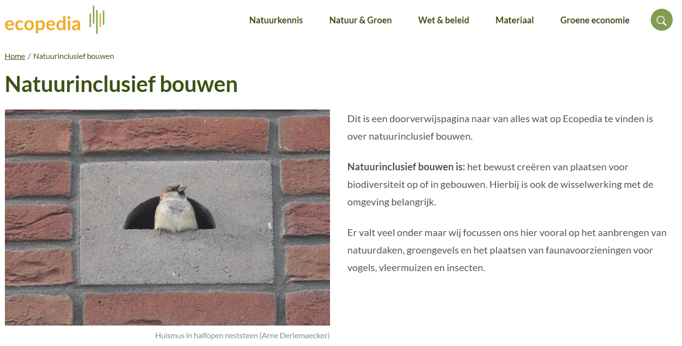
Notes:
Ecopedia = landingspagina (partner Natuurinvest, Inverde)

Slide 22
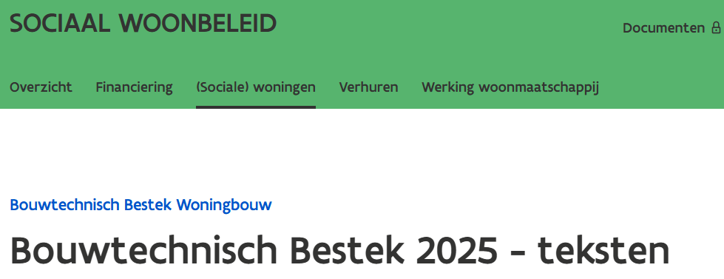
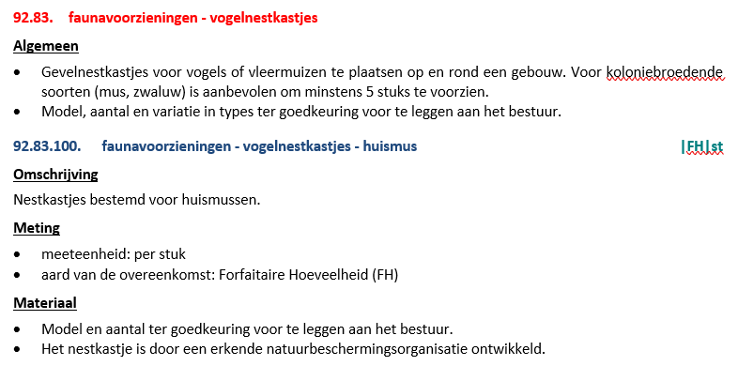
Notes:
vernieuwde (Vlaamse) Bouwtechnisch Bestek Woningbouw (BBW) waar we in 2025 met een fauna-inclusieve insteek. Het bestek geldt in de eerste plaats voor sociale woningbouw, maar ook de bredere bouwsector (zowel andere overheidsdiensten als particuliere ontwerpers) maakt er gebruik van als basis voor de opmaak van hun lastenboeken.
Deel 2 (p94-98): Artikel 22.50 Nestgevelelementen (onder gevelmetselwerk)*
Deel 3 (p145-148): Artikel 35.40 Groendak – algemeen (onder afdichting & afwerking plat dak)°
Deel 9 (p98-102): Artikel 92.80 Faunavoorzieningen – algemeen (onder buitenmeubilair & uitrustingselementen)*
Deel 9 (p131): Artikel 94.30 Groenonderhoud – algemeen (onder hulpmiddelen groenaanleg & groenonderhoud)*
Deel 9 (p122-123): Artikel 93.80 Gevelgroen – algemeen (onder groenaanleg)°

Slide 23

Notes:
Vademecum van ANB, een doc van 2009 uitbreiden en aanpassen met nieuwe kennis/inzichten
En wat na het project Natuurinbouw, maw wat brengt de toekomst voor natuurinclusieve aanpak? De kansen om brede uniforme maatregelen te nemen zijn eindeloos, dat zien we aan de systemen gebruikt in het buitenland, enkele voorbeelden:

Slide 24





2018
2022
2023
2024
2024
2016
Beleid: idee 2021 ➔ juli 2023 aanbeveling
Overleg Standaarden Klimaat Adaptatie (OSKA) raadt in een rapport een basis-puntensysteem aan dat gemeenten op lokaal niveau kunnen aanvullen
Beleid: uitspraak RvS augustus 2023 ➔ mei 2024 verplicht
mbv jaarlijkse budgetten van overheid (€98 M in ‘24) voor provincies zodat gemeentes SMP’s kunnen maken
Beleid: juni 2023 ➔ april 2026 onbeslist
idee van verplichte neststenen (huismus, gierzwaluw) in alle Nederlandse nieuwbouw mogelijks enkel voor utiliteitsgebouwen (scholen, gemeentes, bibs, …)
Notes:
Eerst en vooral onze noorderburen: Nederland. Hoe staan zijn in een natuurinclusieve aanpak?
Puntensysteem voor natuurinclusief bouwen:
De eerste gemeente met zo’n idee was Den Haag
Andere gemeentes volgende
In 2023 is geopperd voor een landelijk sjabloon zodat andere gemeenten makkelijk kunnen beginnen
Natuurvriendelijk isoleren:
zodat particuliere woningeigenaren rekening houden met gebouwafhankelijke beschermde dieren. De wet verplicht dat gemeentes hiermee rekening houden maar hoe ze dat doen (elk particulier een eigen onderzoek laten betalen of dat op gemeentelijk niveau een gebiedsdekkende vergunning aanvragen) is voor elke gemeente afzonderlijk te beslissen. Vaak wordt dan via SMP’s (Soort Management Plan) tal van individuele ecologische onderzoeken gebundeld in 1 gebiedsdekkende inventarisatie. De gemeente krijgt op basis van die periodieke SMP’s een Omgevingsvergunning om natuurvriendelijk te isoleren (geldig 10 jaar). In juli 2024 werden de bestedingstermijnen van deze SPUK voor gemeenten verlengd van 2027 naar 2030. Ook de bestedings- en verstrekkingstermijnen voor provincies zijn verlengd, respectievelijk van 2027 naar 2030, en 2026 naar 2028. Gemeenten kunnen dus tot 1 juli 2028 de SPUK-middelen bij hun provincie aanvragen.
De directe aanleiding was een uitspraak van de Raad van State in augustus 2023 over spouwmuurisolatie en vleermuizen, waarin werd geoordeeld dat eerst voldoende ecologisch onderzoek nodig is om te voorkomen dat vleermuizen worden verstoord of gedood. De aanleiding was de botsing tussen woningisolatie en soortenbescherming. In Nederland werden bij het isoleren van daken en spouwmuren regelmatig beschermde dieren zoals vleermuizen, huismussen en gierzwaluwen verstoord of gedood, terwijl isolatie tegelijk nodig was voor energiebesparing en klimaatdoelen
Verplichte neststenen in nieuwbouw
minister Mona Keijzer en directeur Vogelbescherming Karsten Schipperheijn overhandigen op 7 maart 51.965 handtekeningen om toch een landelijke verplichting met de bouwsector te doen
De technische eisen waaraan deze aangepaste verblijfsvoorzieningen namelijk zouden moeten voldoen, worden nog uitgewerkt in de Omgevingsregeling en zouden op z’n vroegst vanaf 1 juli 2026 kunnen gaan gelden. “Onaanvaardbaar”, vindt Vogelbescherming.

Slide 25






Beleid: idee 2021 ➔ april 2024 verplichting
minimaal 10% habitatwaarde toename na ontwikkeling: verbeteringen voor minimaal 30 jaar ontwikkelen (op eigen site, op andere sites of via “credits” als waarborg)
Beleid: juni 2023 ➔ januari 2027 verplichting
Schotse parlement keurde in januari 2026 wet goed om neststenen voor gierzwaluwen in alle nieuwbouw te verplichten
Notes:
In de UK zoomen we even in op verplichtingen (om zo natuurinclusiviteit in te voeren)
Biodiversity Net Gain:
De verplichte netto-toename van de biodiversiteit (BNG) in Engeland, zoals vastgelegd in de Environment Act 2021, verplicht projectontwikkelaars om bij de meeste nieuwe bouwvergunningen te zorgen voor een toename van de habitatwaarde met minimaal 10%. Deze regelgeving, die van kracht wordt vanaf februari 2024 (grote locaties) en april 2024 (kleine locaties), schrijft voor dat habitatverbeteringen gedurende ten minste 30 jaar moeten worden gehandhaafd, vaak via oplossingen op locatie, buiten de locatie of via wettelijke compensatie via credits (om NBS op grote schaal te ontwikkelen)
Verplichte swift bricks:
- Schotland is de eerste regio in het Verenigd Koninkrijk geworden die in alle nieuwe gebouwen bakstenen met nestgaten verplicht stelt, na de goedkeuring van de Natural Environment (Scotland) Bill.
Voor de woningbouw- en bouwsector introduceert deze maatregel een nieuw verplicht ontwerpelement dat projectontwikkelaars vanaf 2027 in hun projecten moeten opnemen, na een consultatieperiode van 12 maanden om de bouwnormen definitief vast te stellen. Gierzwaluwstenen, holle, geïntegreerde elementen die doorgaans ongeveer £ 30–£ 35 kosten, bieden nestholtes... Swift-bakstenen, holle, geïntegreerde elementen die doorgaans zo’n 30 tot 35 pond kosten, bieden nestholtes voor gierzwaluwen, mussen, spreeuwen en andere soorten die door moderne bouwmethoden hun natuurlijke nestplaatsen zijn kwijtgeraakt. Terwijl Engeland het gebruik ervan momenteel via ruimtelijke ordeningsrichtlijnen aanmoedigt, is Schotland het eerste land dat hier wetgeving voor heeft ingevoerd.

Slide 26

dubo@oost-vlaanderen.be
09 267 78 07
niels.luyten@oost-vlaanderen.be
0470 71 04 70
www.oost-vlaanderen.be/natuurinclusief-bouw

